Slide 1
Find the Solution X with Bisection and Secant Methods
Prob. 1
Given Equation x*sin(x)+x^2*cos(x)=0
Condition 0<x<10
Find all solution, x within the range [0,10]

Slide 2
Prob. 1
바이섹션 방법 – 해가 존재하는 구간을 계속 절반으로 줄여가며 방정식 f(x)=0 의 근사해를 찾는 방법 (느림) (1/2)
시컨트 방법 – 직선이 x축과 교차하는 곳의 함수 값과 좌우 사이에 해가 존재하는 구간을 구별하며 범위를 좁힘(빠름) (기울기)

Slide 3
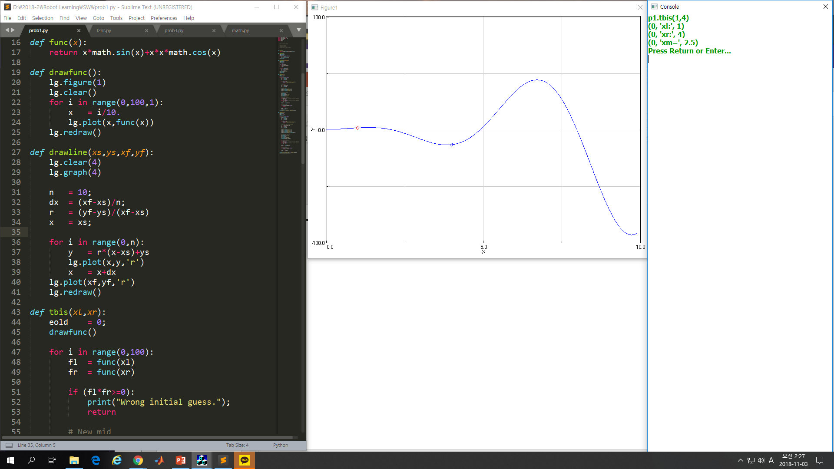
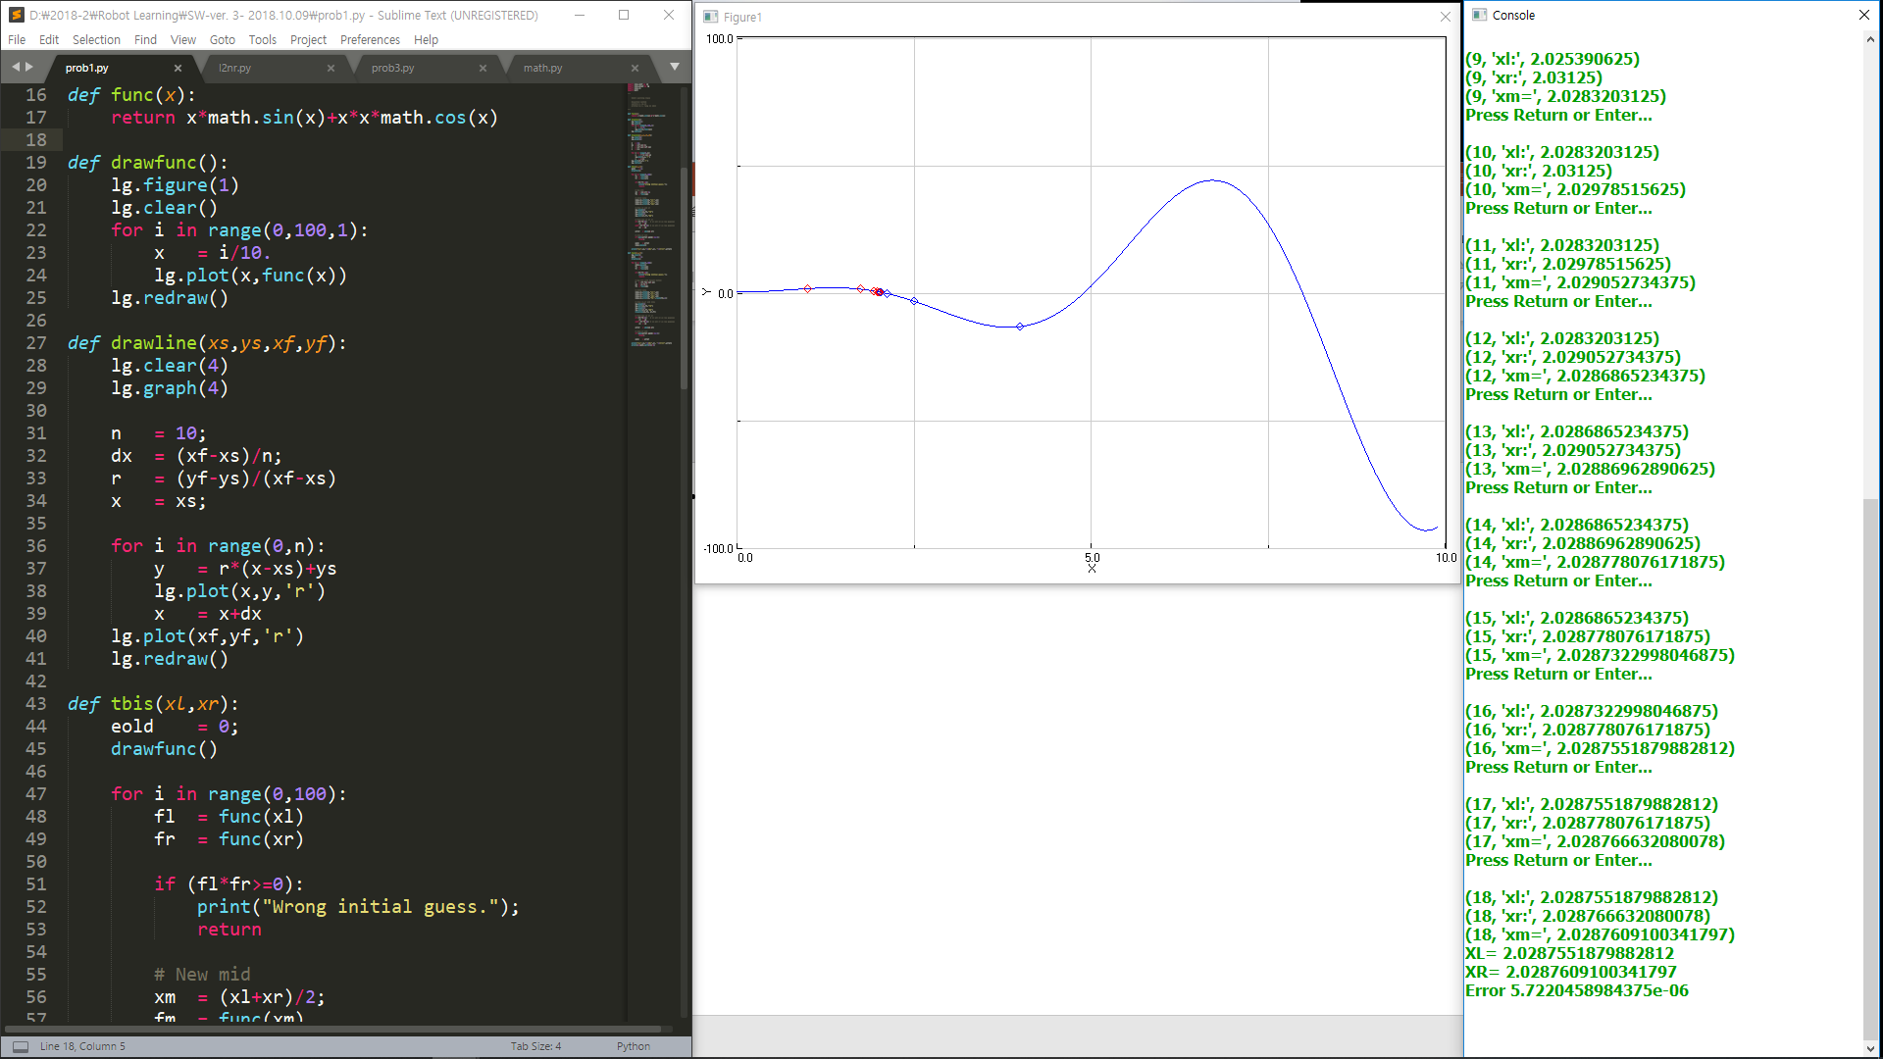
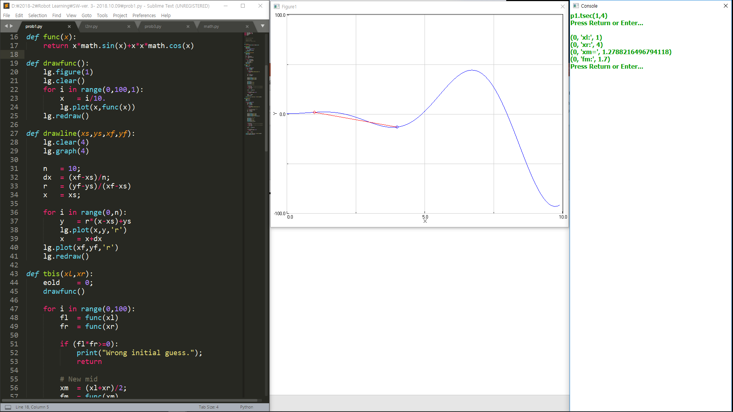
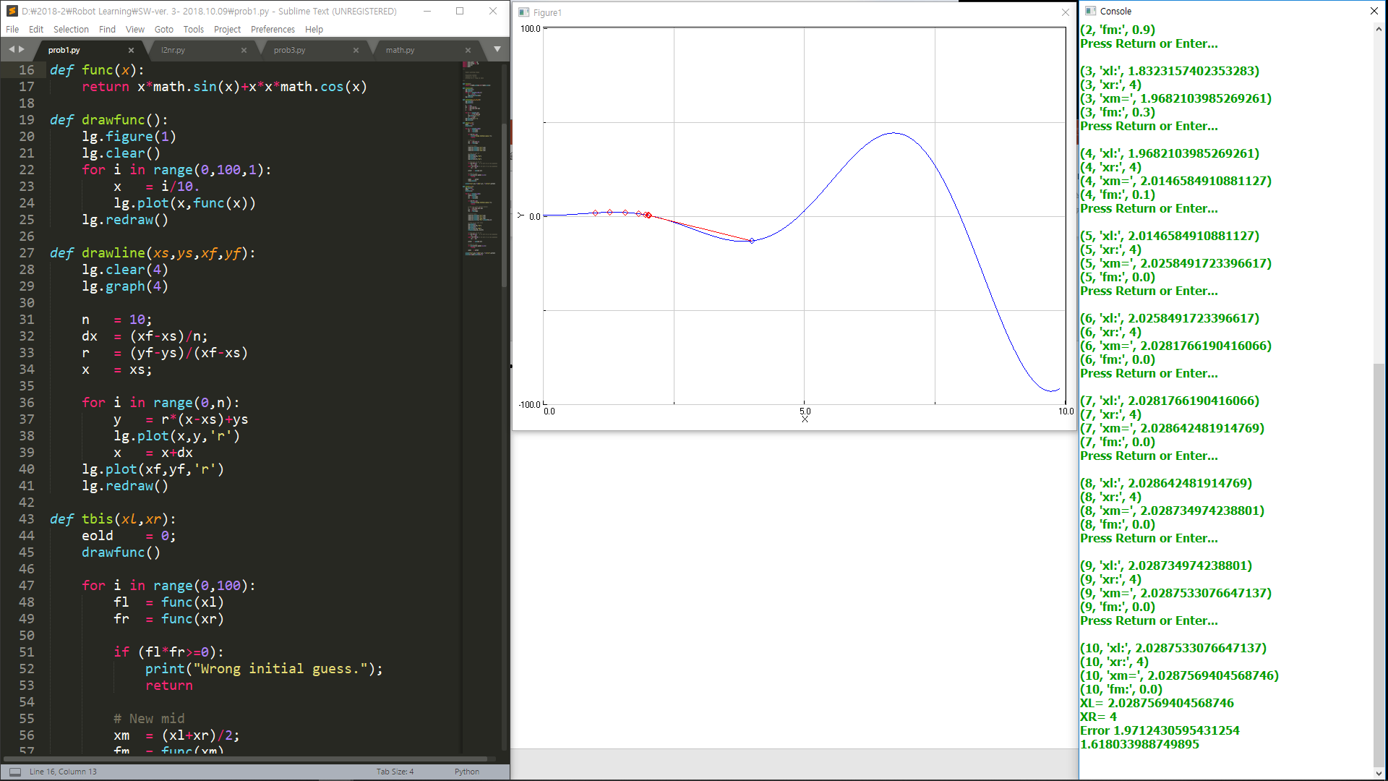
Prob. 1
같은 초기값
수렴 속도 비교

Slide 4
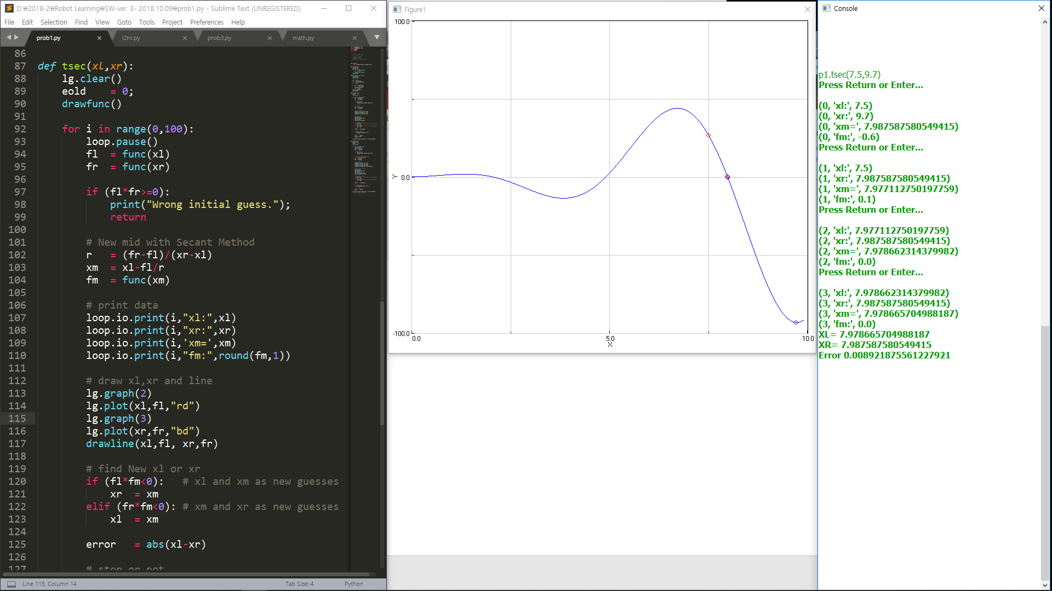
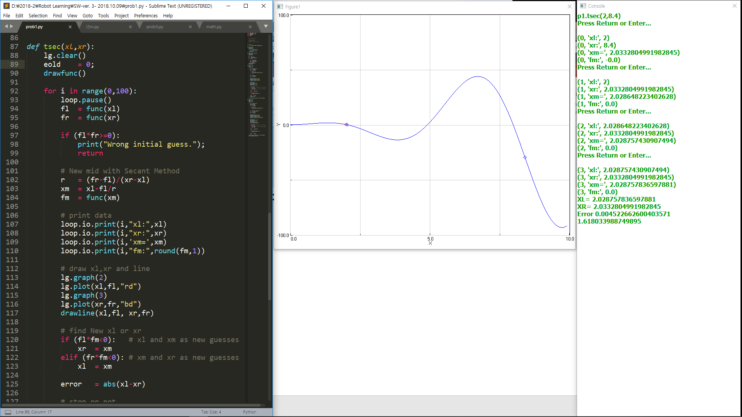
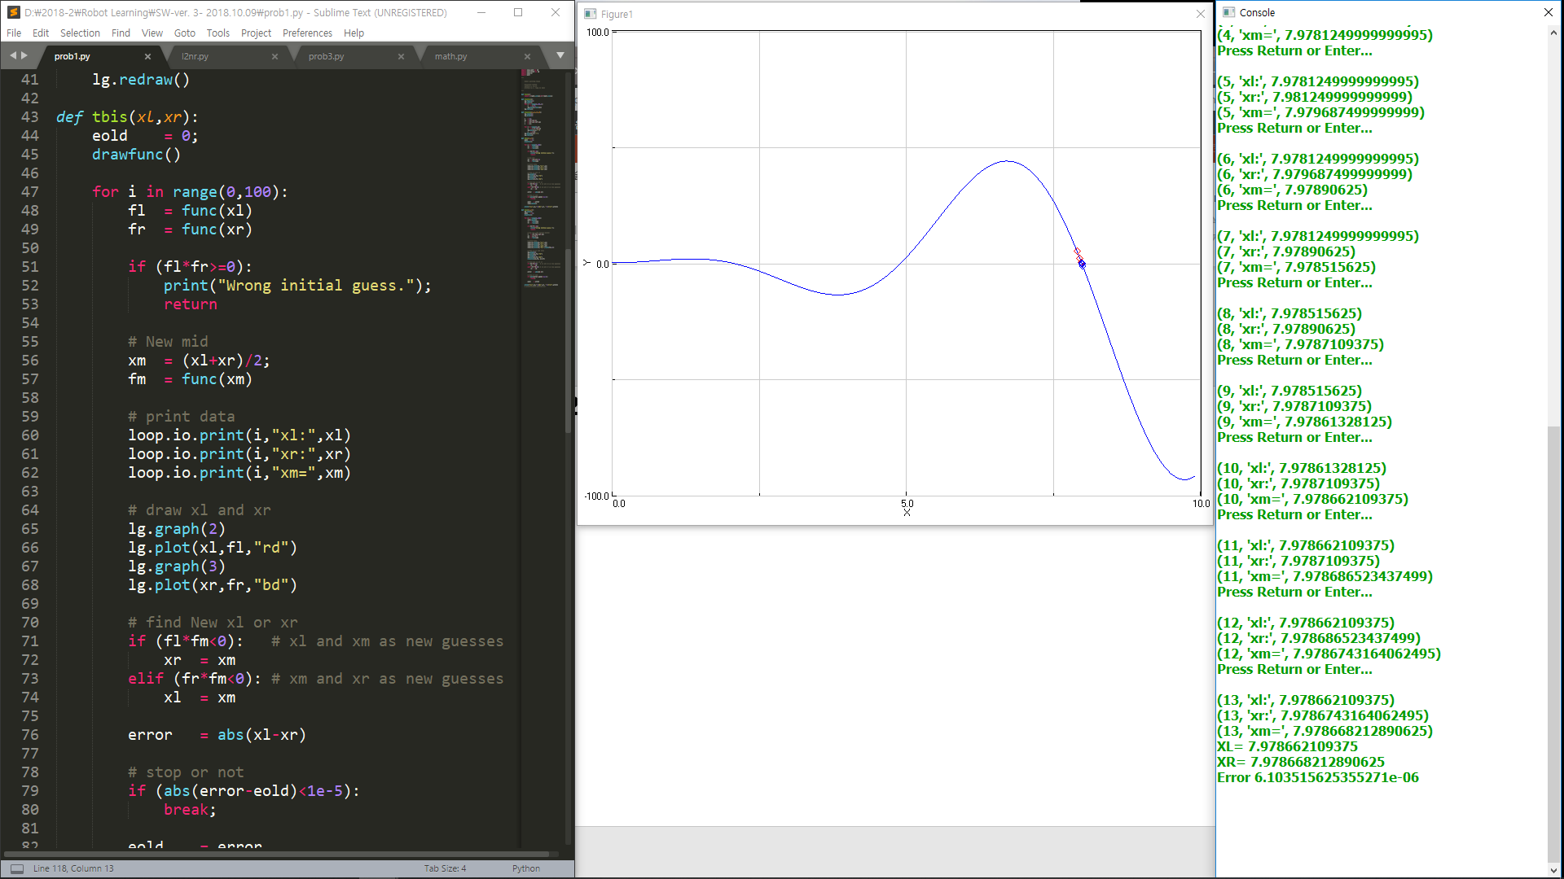
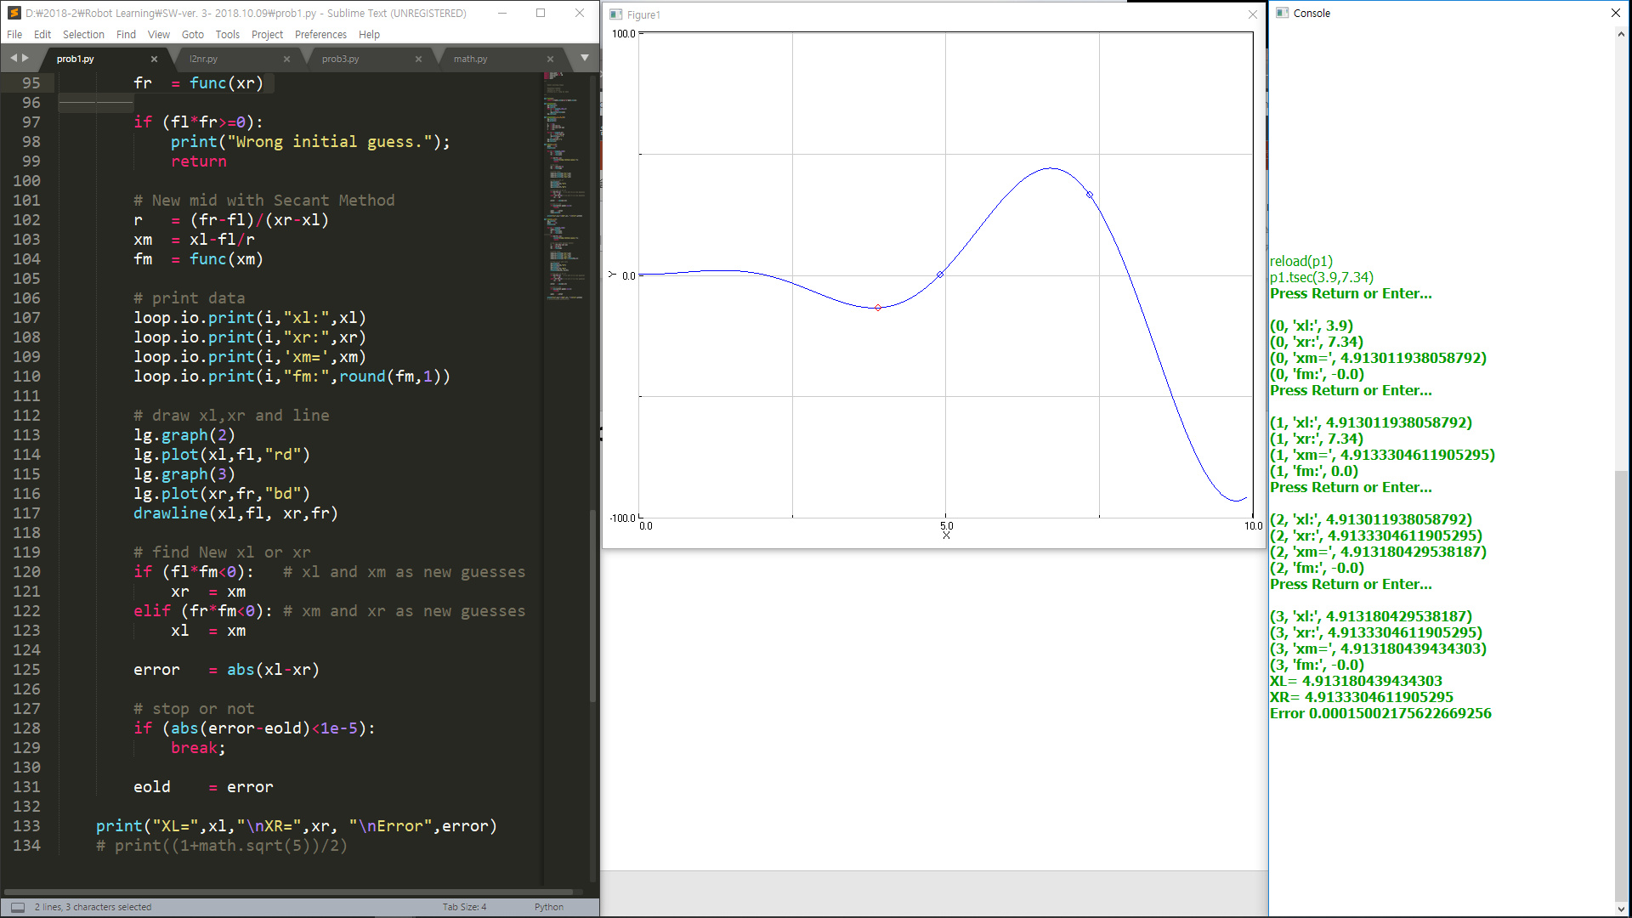
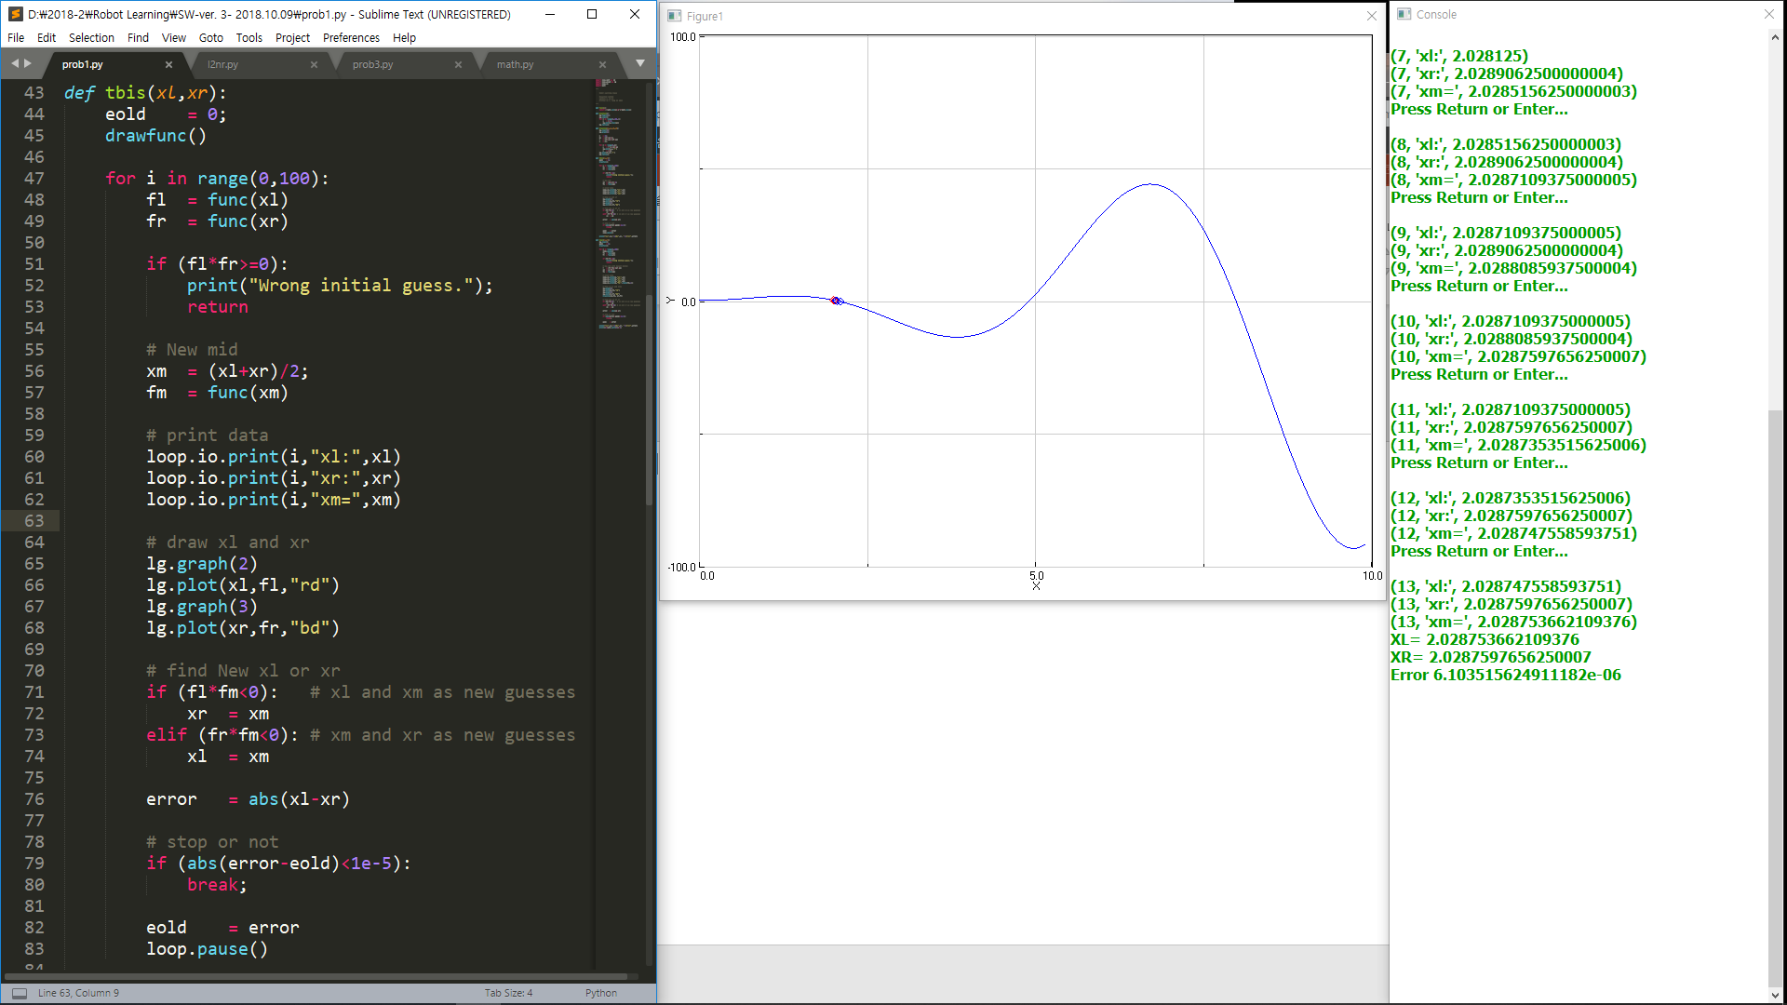
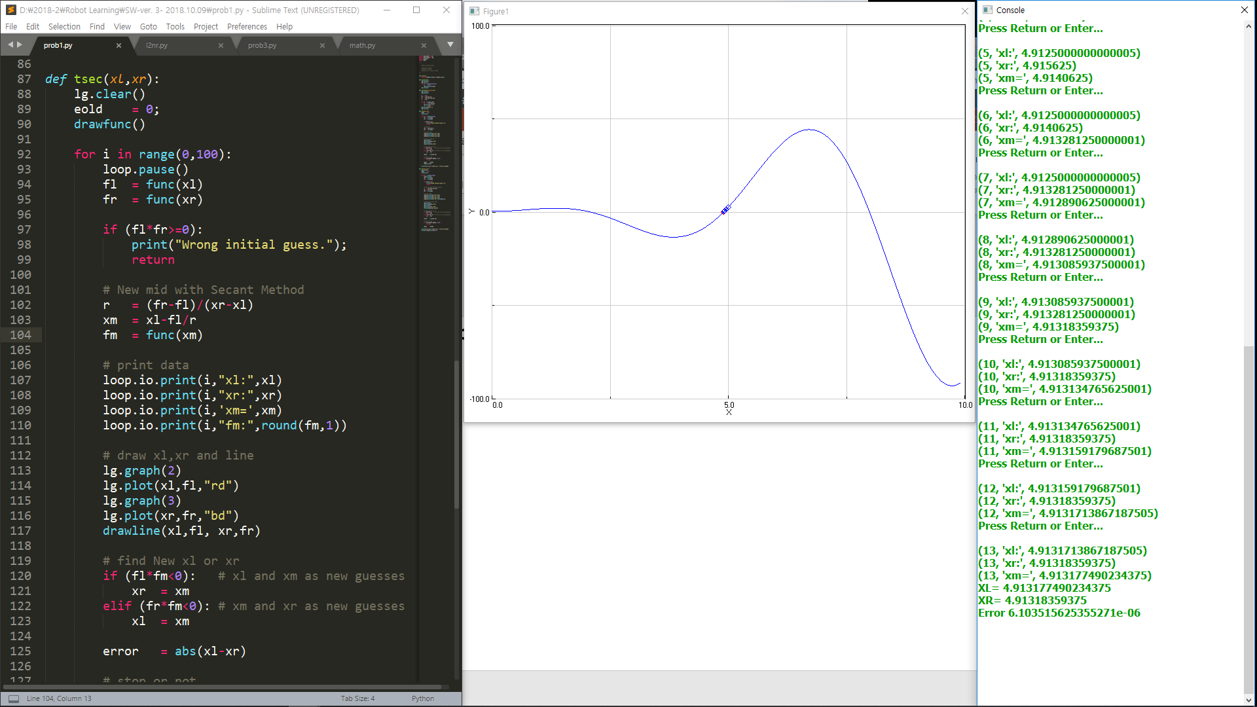
Prob. 1
(2, 2.1)
(7.9 , 8)
(4.9 , 5)
0~10 구간에 존재하는 해

Slide 5
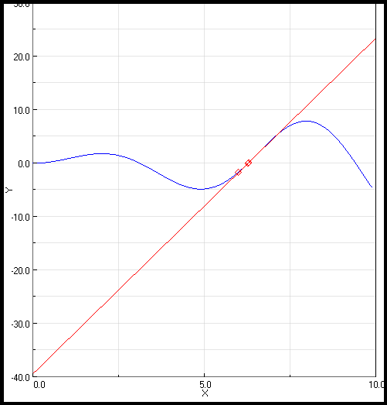
N-R method How we get solution x= 6.28318?
Prob. 2
Hint: Change your initial guess

Slide 6
Prob. 2
뉴턴-랩슨 메소드 - 수렴 속도가 매우 좋으나 초기값에 따라 전혀 다른 해를 구하는 경우가 있다.

Slide 7
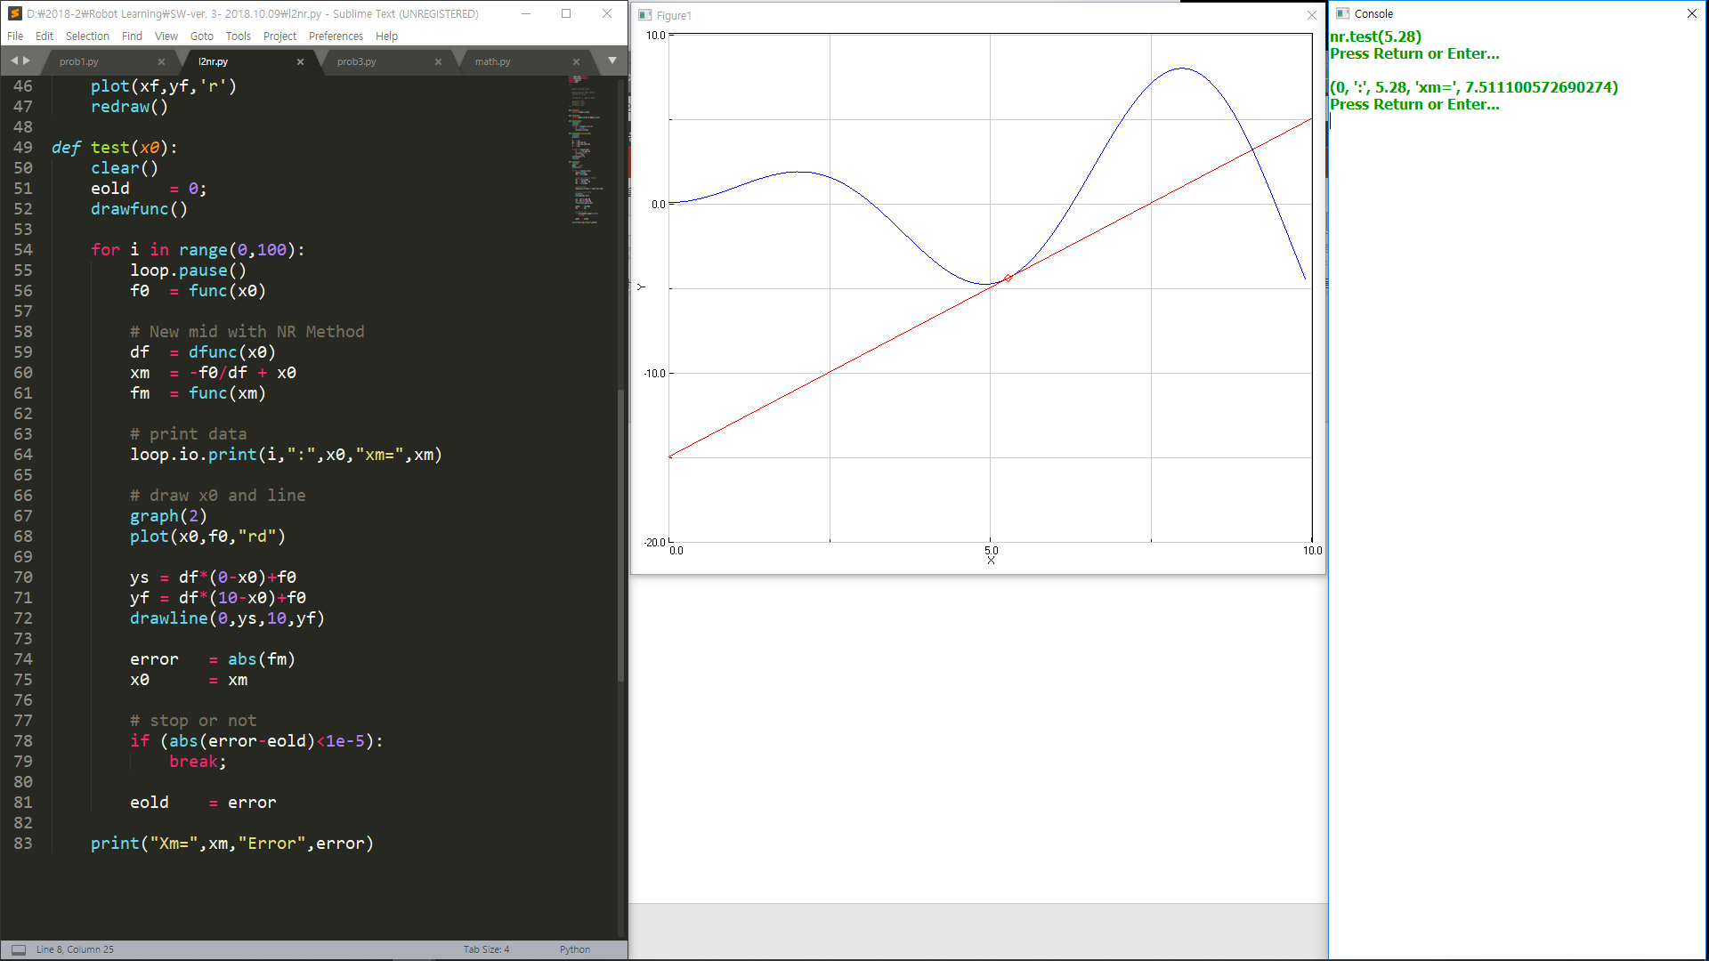
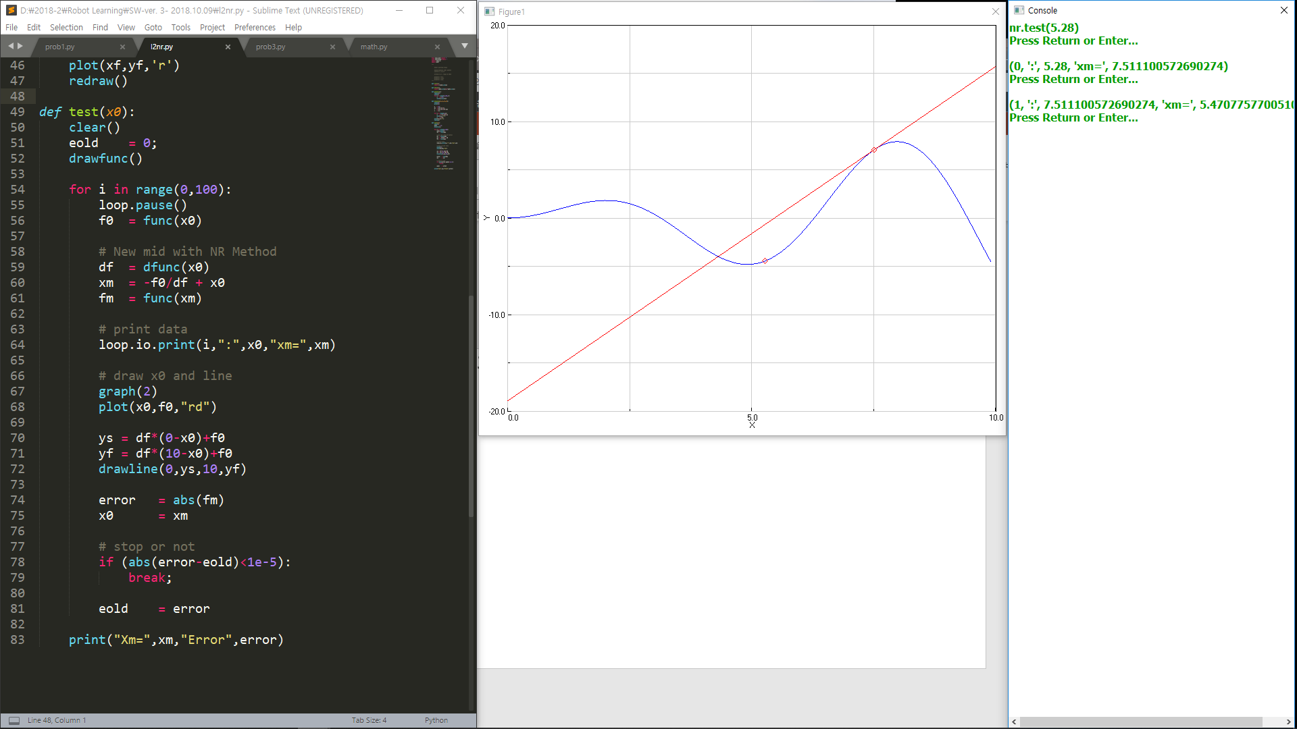
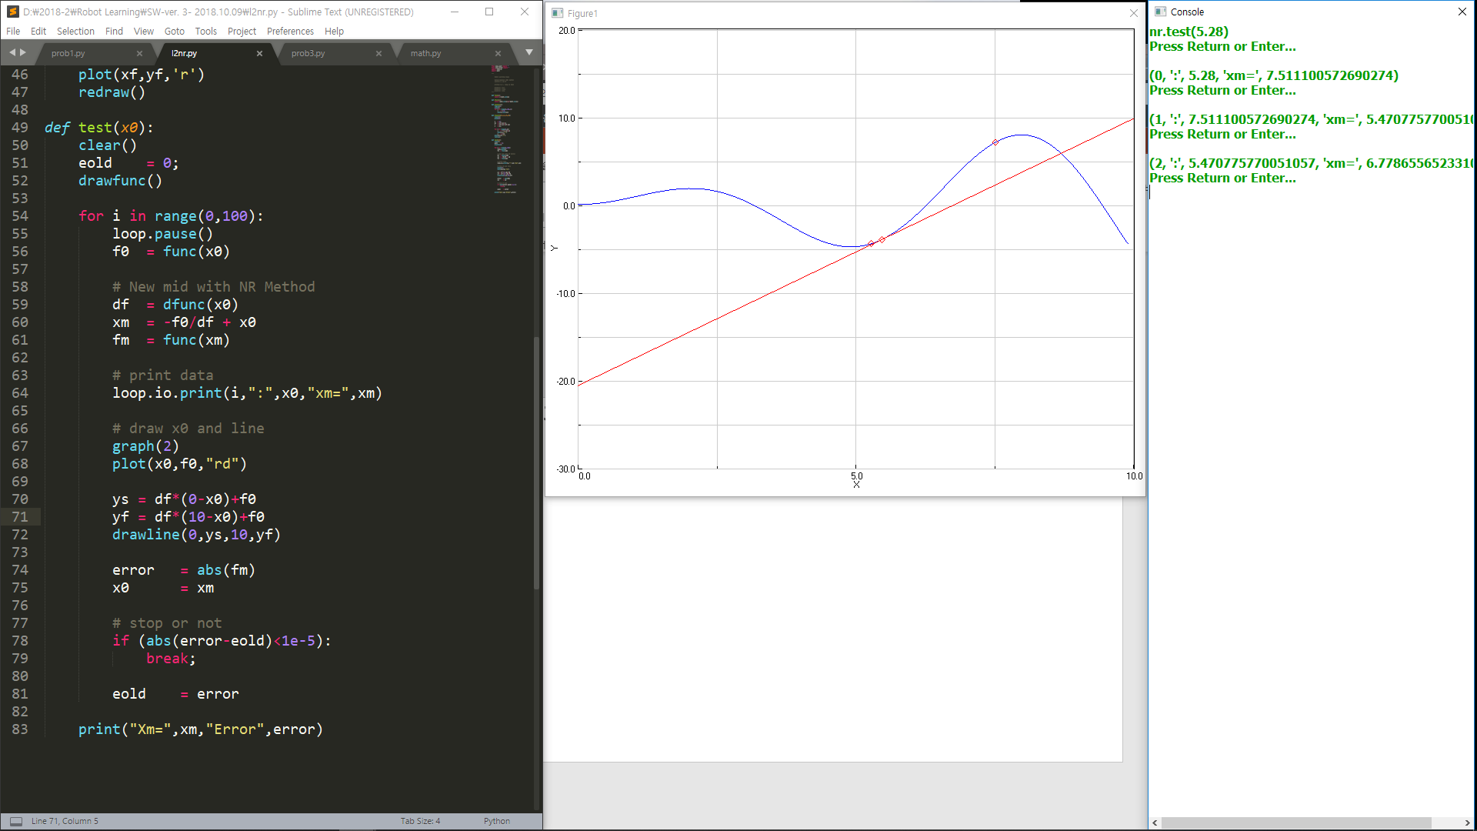
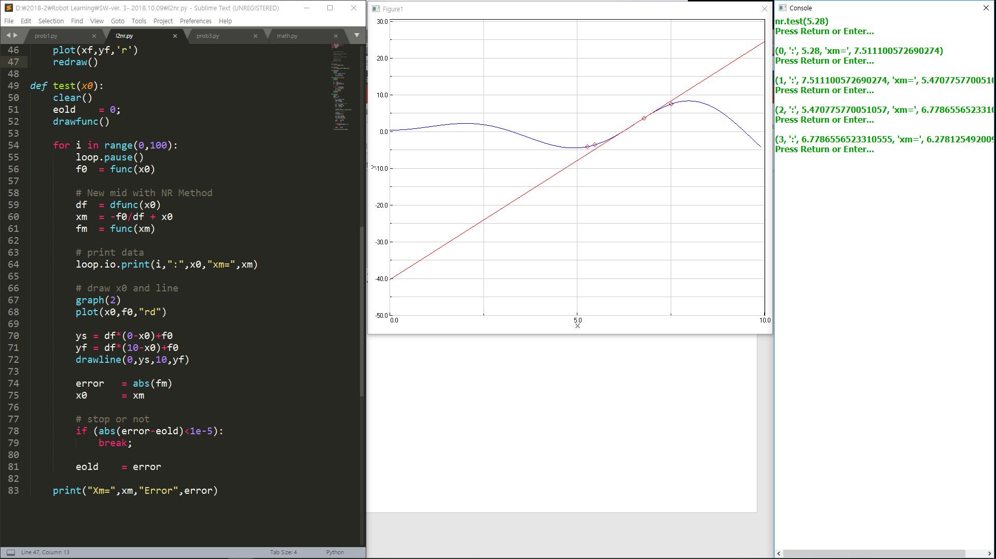
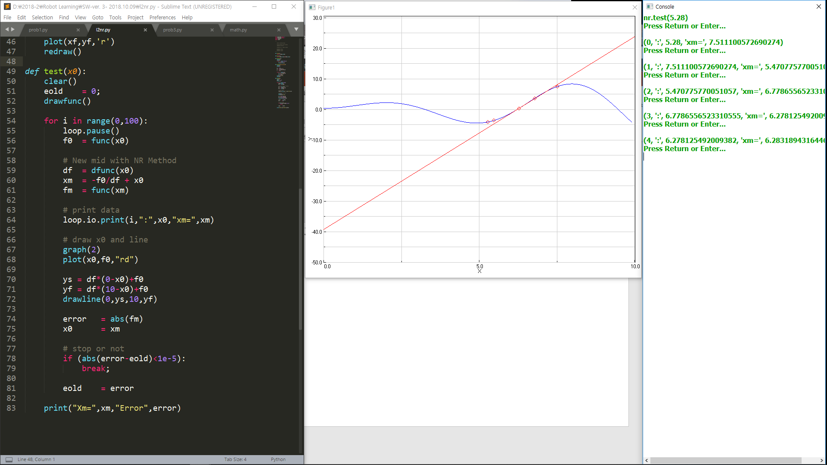
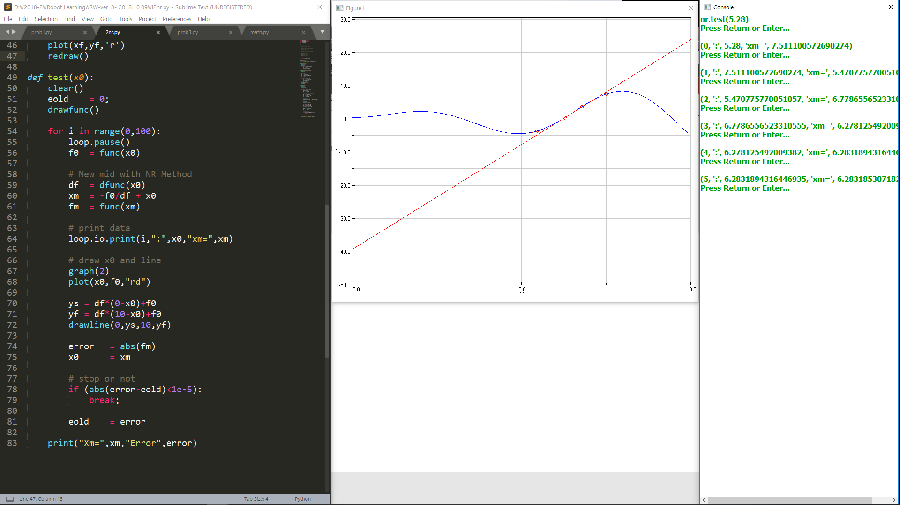
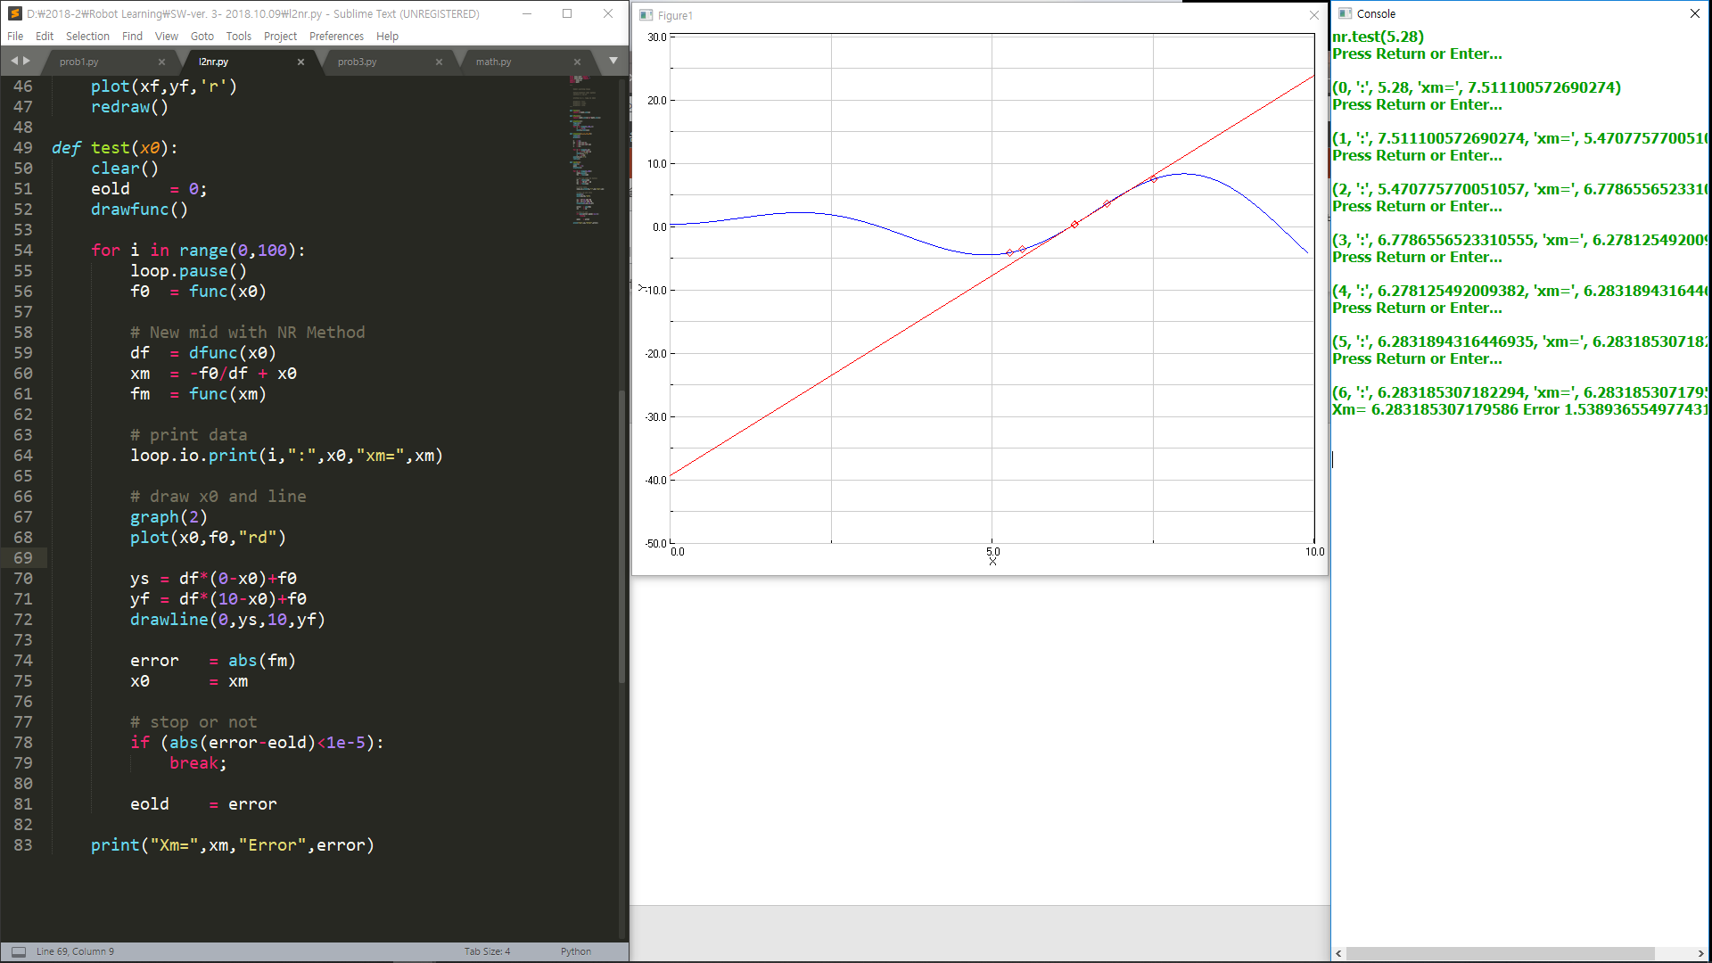

Slide 8
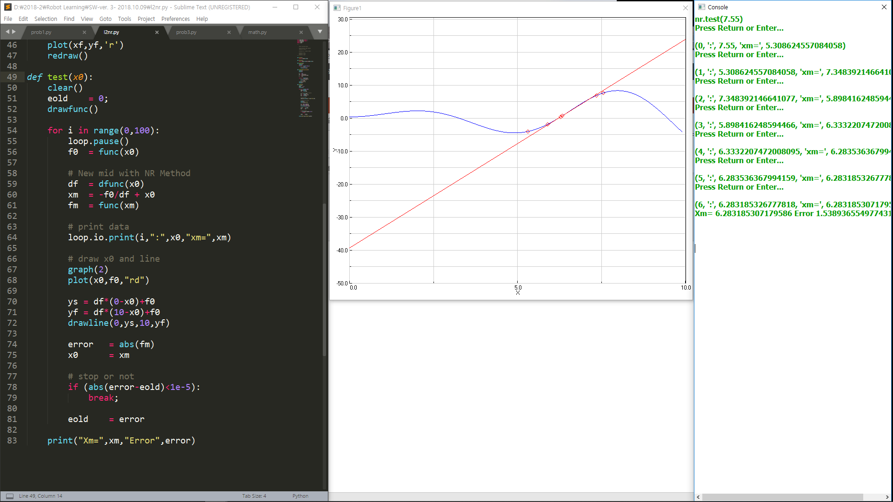
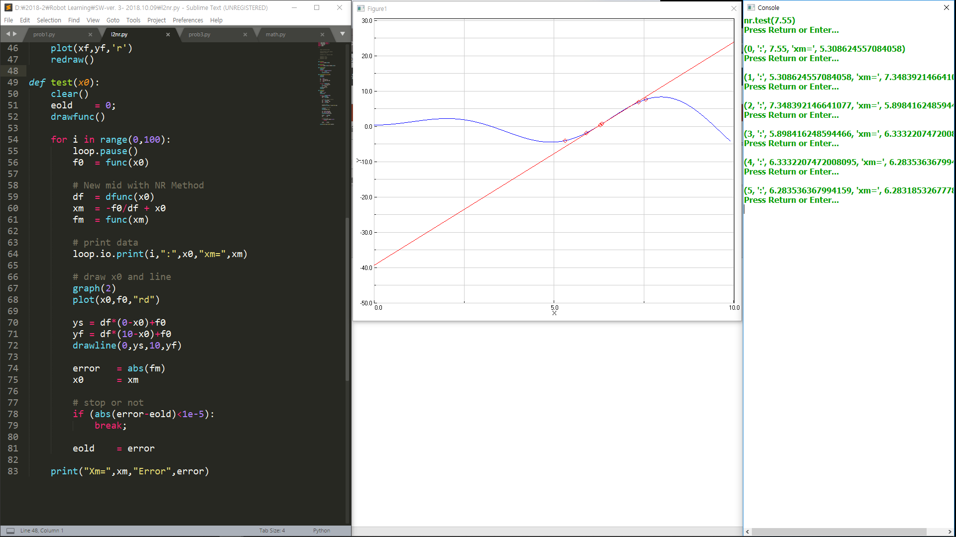
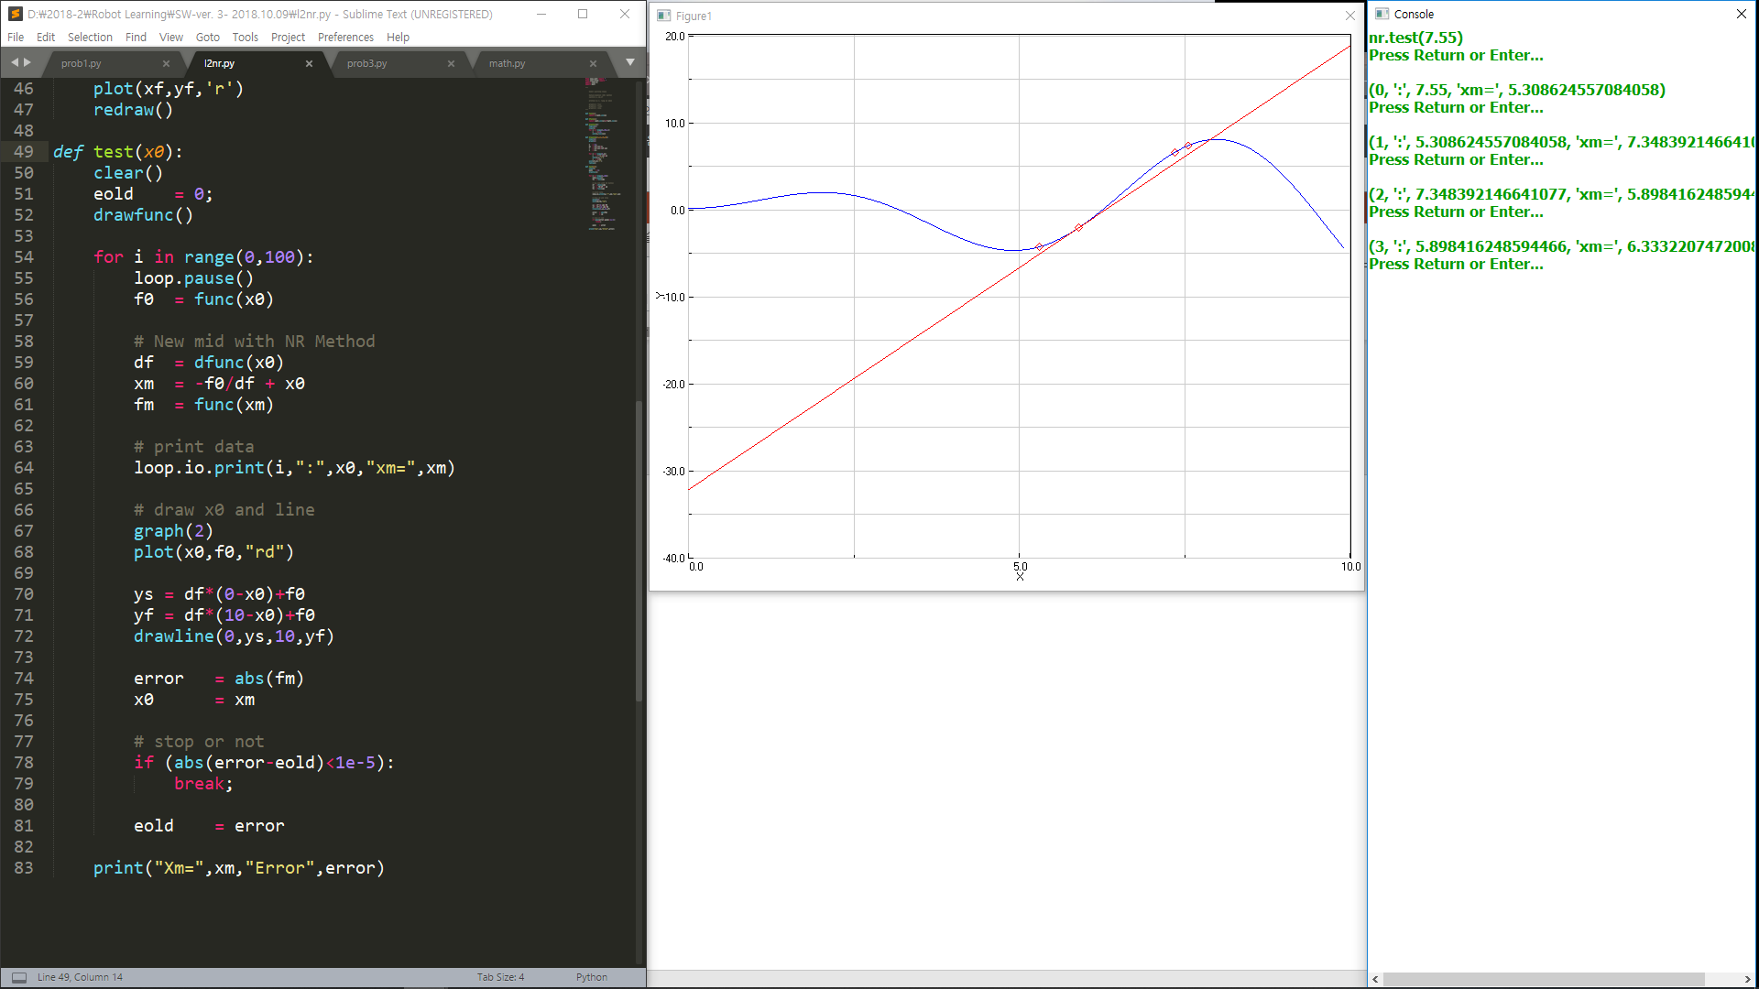
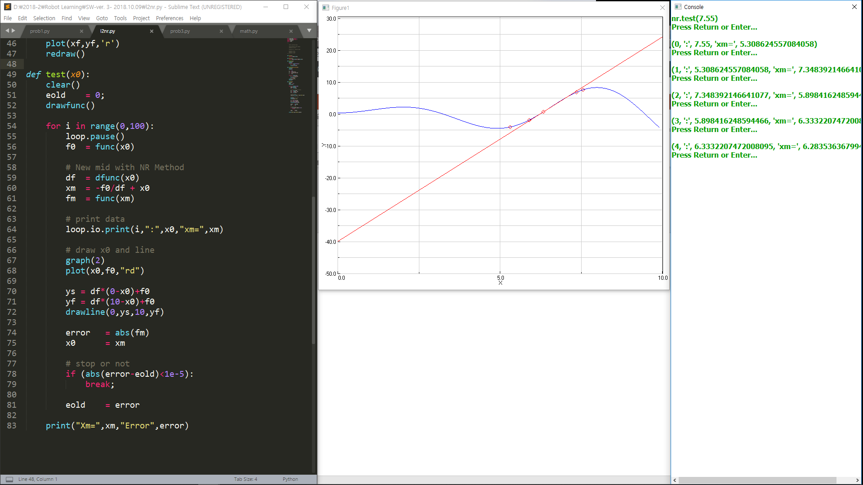
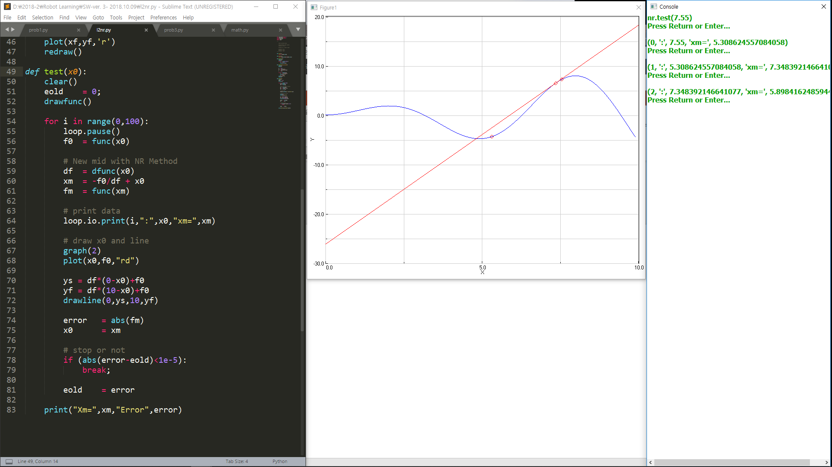
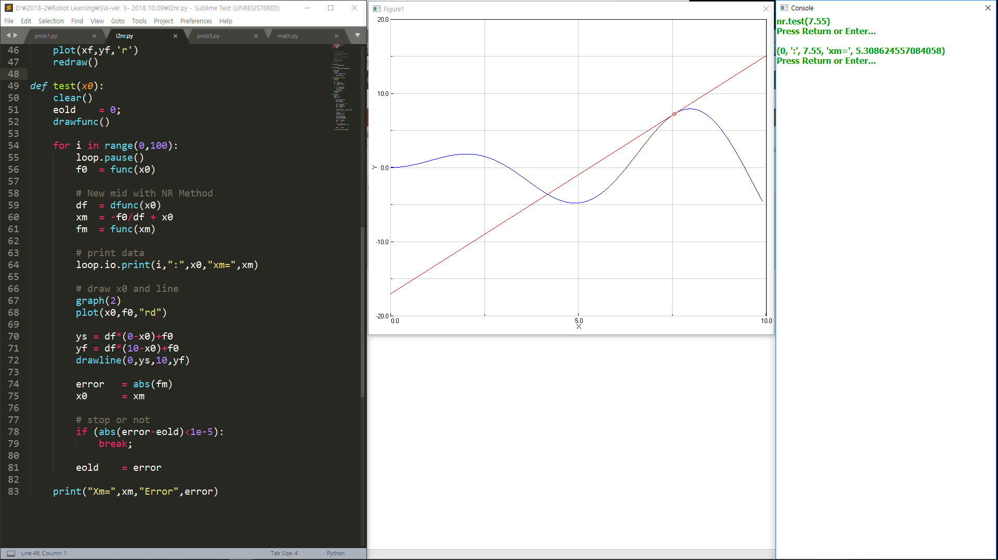
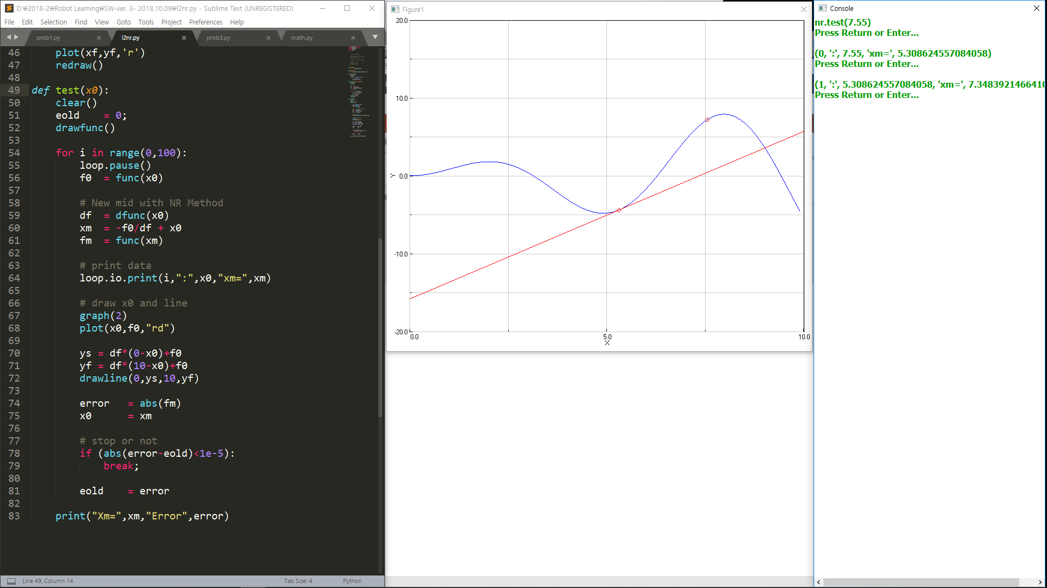

Slide 9
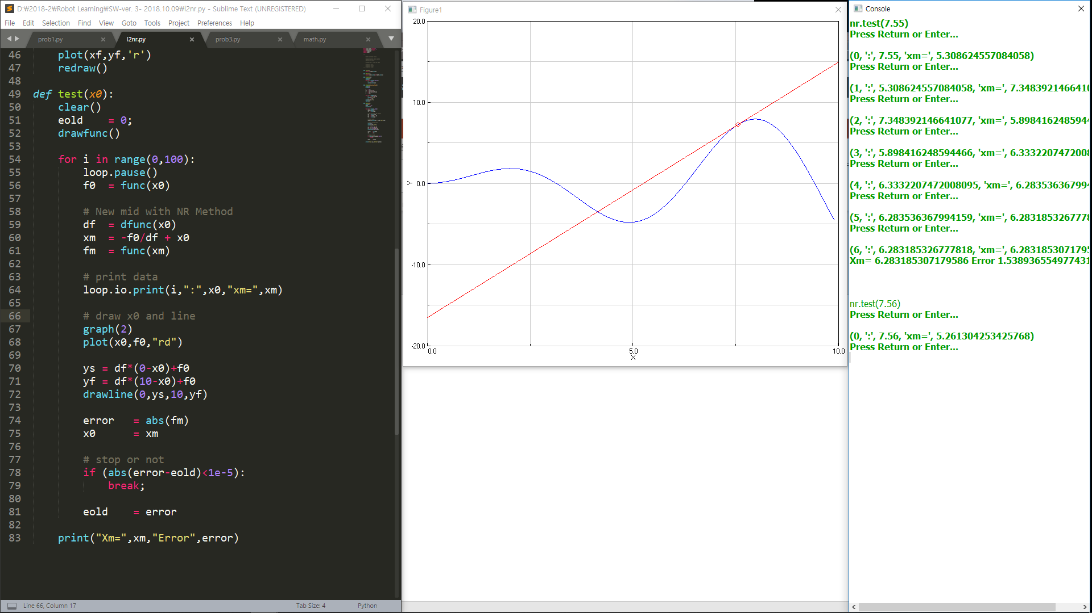

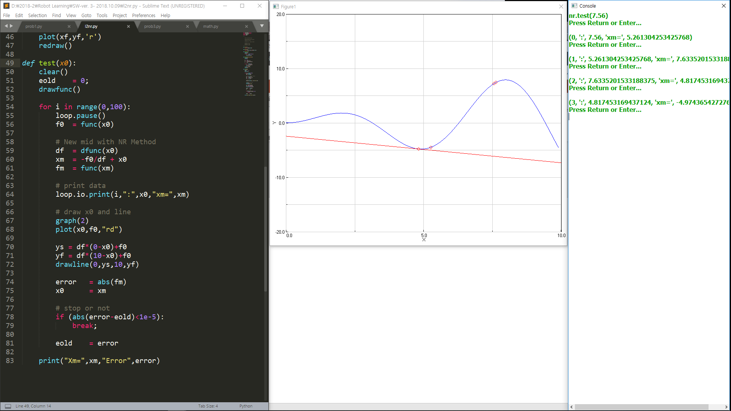
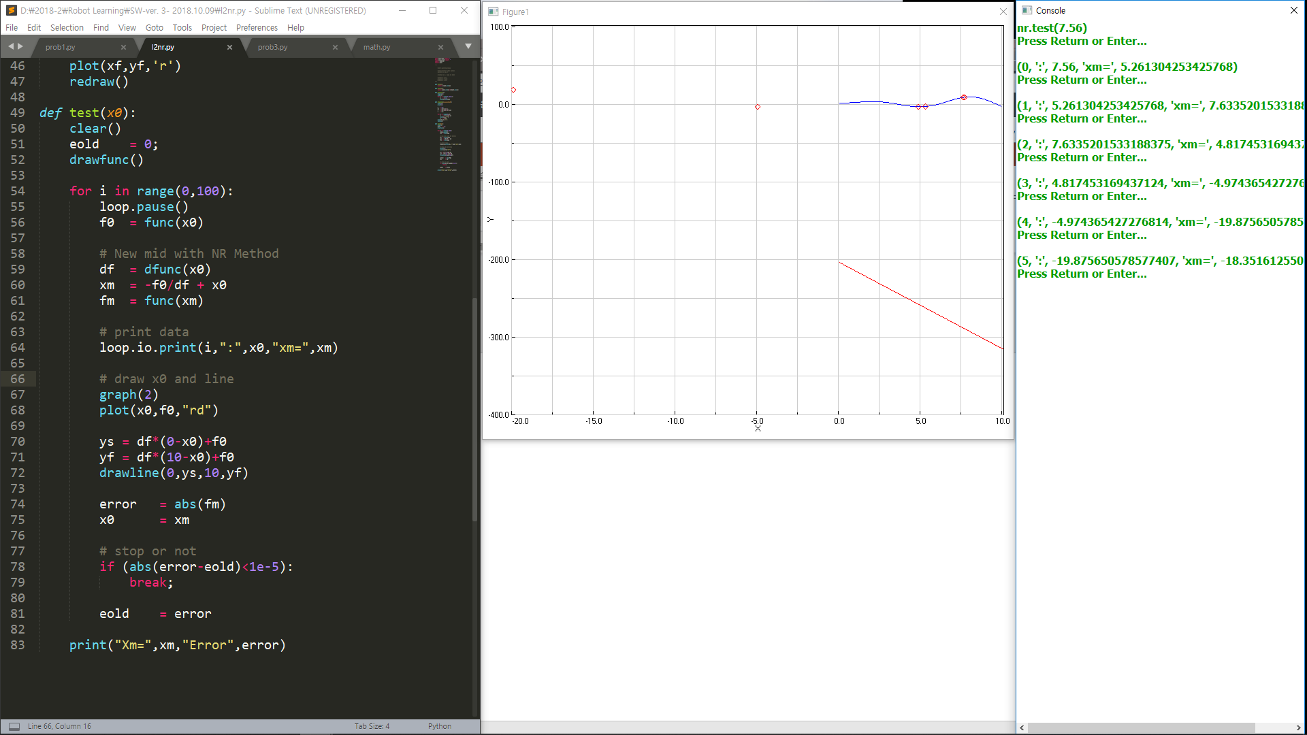

Slide 10
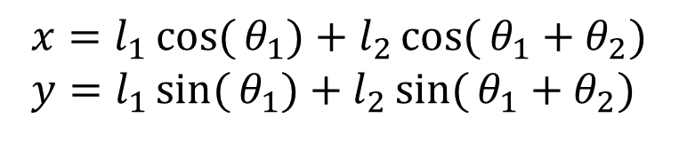
2DOF SCARA Robot Inverse Kinematics Solver with Nonlinear NR
Prob. 3
Forward Kinematics( See Robotics Lecture4, pp.20)
When x,y are given,
X = 8.1603
Y = 5.7139
Question: What are q1, q2 ?
Solve it with Nonlinear Newton Raphson Method
$$x=l_{1}\cos{(}θ_{1})+l_{2}\cos{(}θ_{1}+θ_{2}) \\ y=l_{1}\sin{(}θ_{1})+l_{2}\sin{(}θ_{1}+θ_{2})$$
L1 = L2= 5

Slide 11
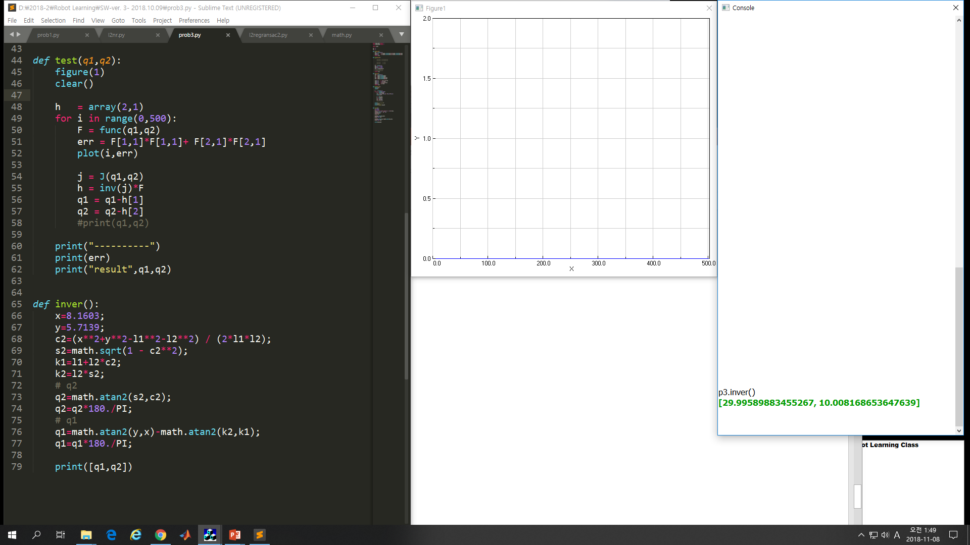
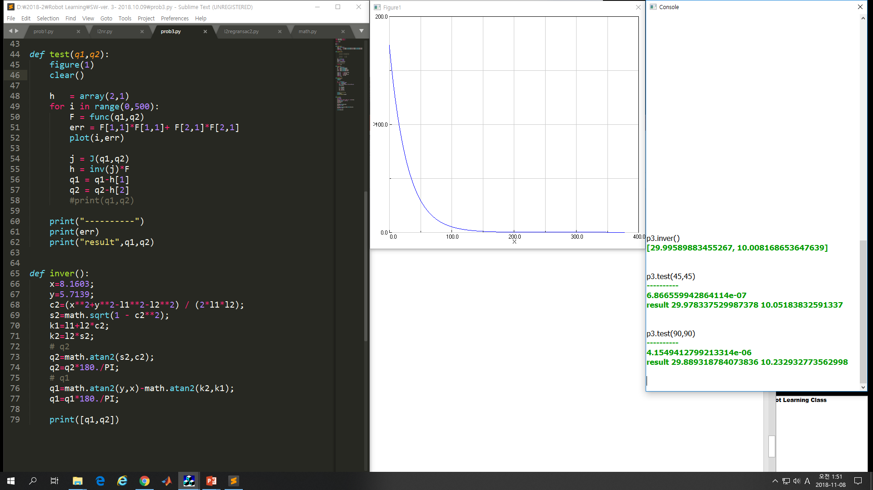
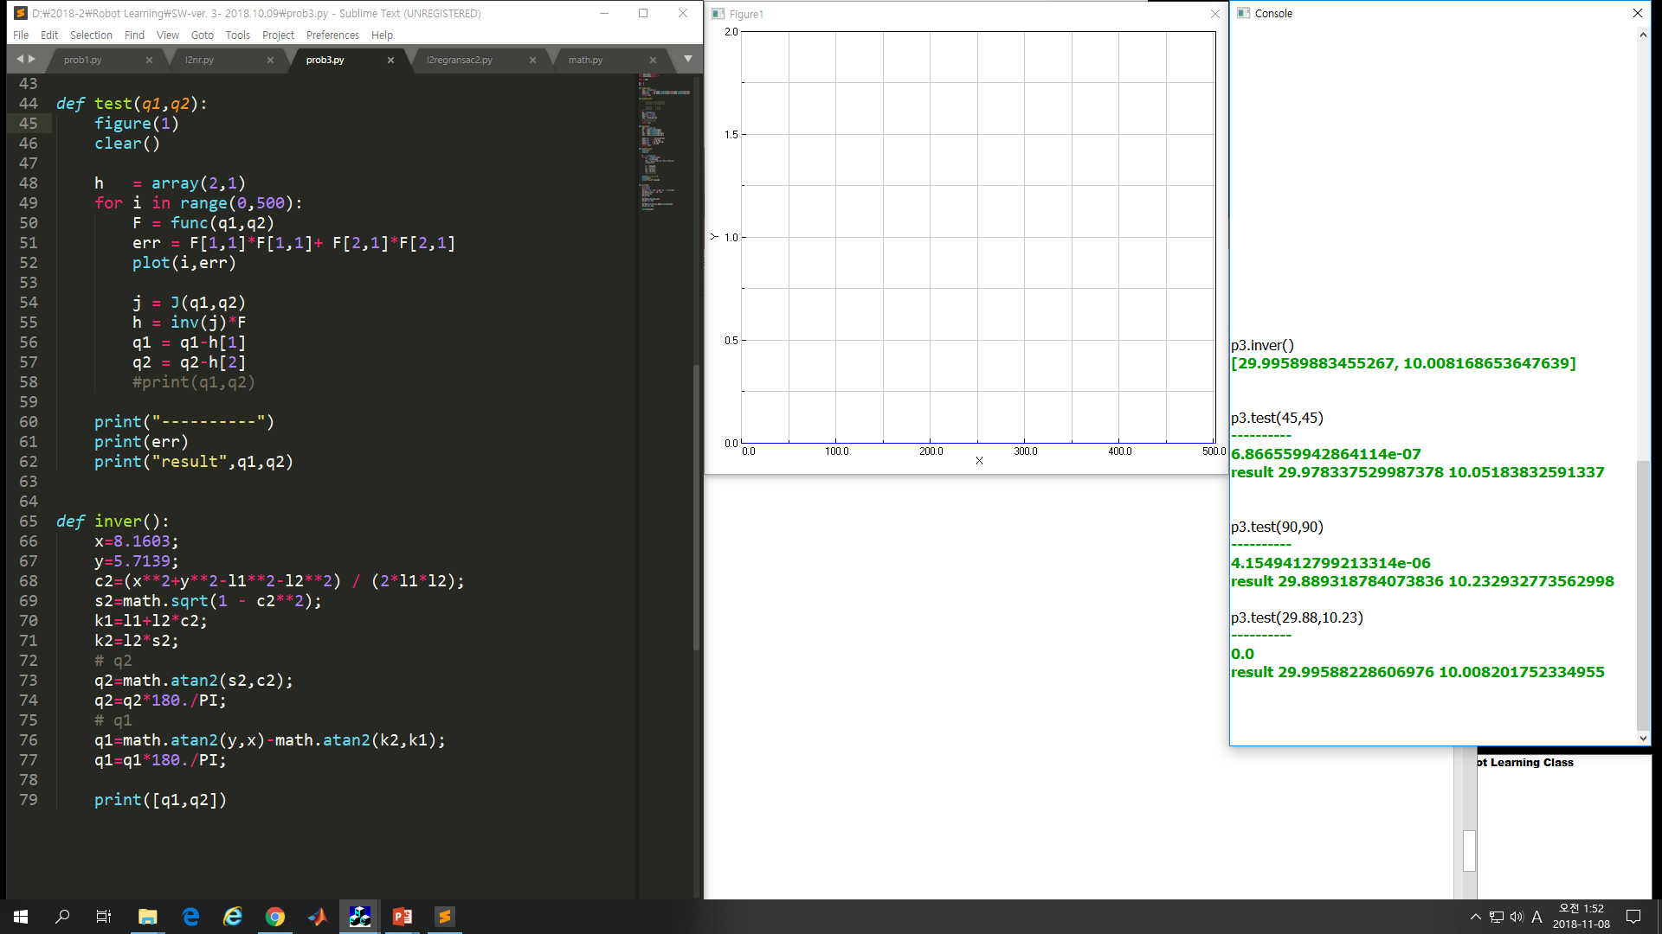
Prob. 3
Question: What are q1, q2 ?
Solve it with Nonlinear Newton Raphson Method

Slide 12
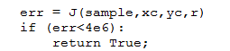
RANSAC Performance
Prob. 4
findcs() runs N=1000 times sampling with m=20
Prob. 4.1 :
If we increase or decrease N, what happens?
Explain why it occurs
Prob. 4.2:
If we increase m=20, what happens?
Explain why it occurs
Prob. 4.3: reg() function has stop condition,
if we increase error threshold, 4e6 ,
what happens?

Slide 13
N 감소 | 샘플링 감소(반복횟수) -> 샘플 개수 down, 성공확률 down
N 증가 | 샘플링 증가(반복횟수) -> 샘플 개수 up, 성공확률 up , 속도 down
M 증가 | 1 샘플링 당 샘플 개수 증가 -> 아웃라인 샘플 확률 up , 반복획수 down (CS>=100)
M 증가일정범위 이상 | 샘플링 통과 확률 down (다 버려짐)
Err 4e6 감소 | 통과 범위 down(엄격) –> 인라인 샘플 구하기 매우 힘듦 no CS
Err 4e6 증가 | 범위 up –> 아웃라인 샘플 포함 확률 up 샘플 ++수 up(CS개수 100) – 반복횟수 down

Slide 14
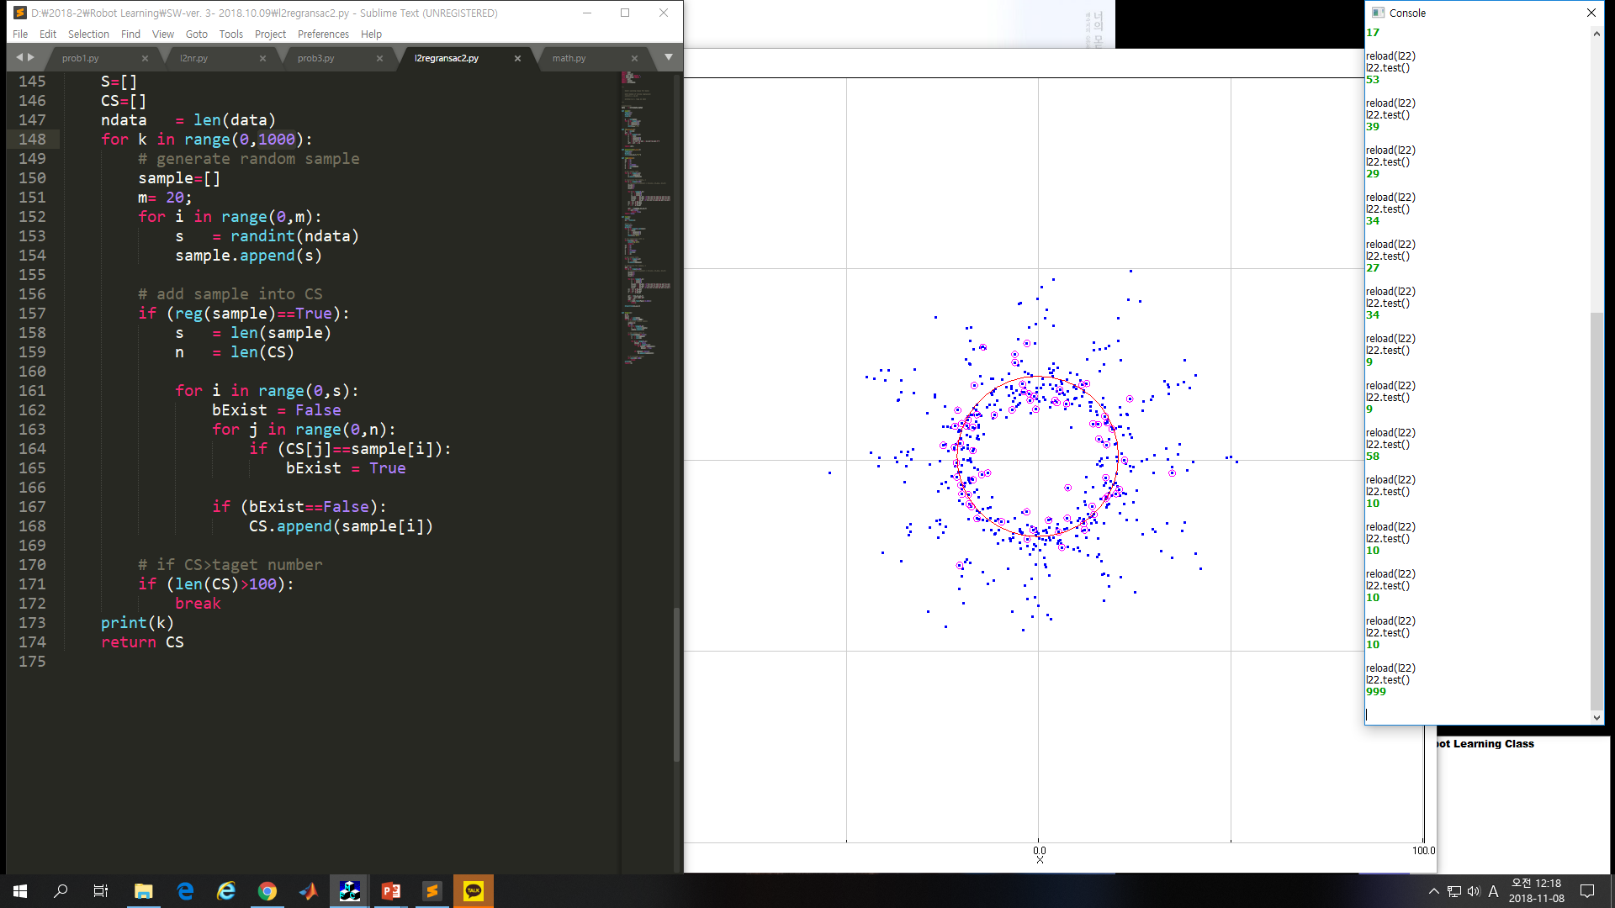
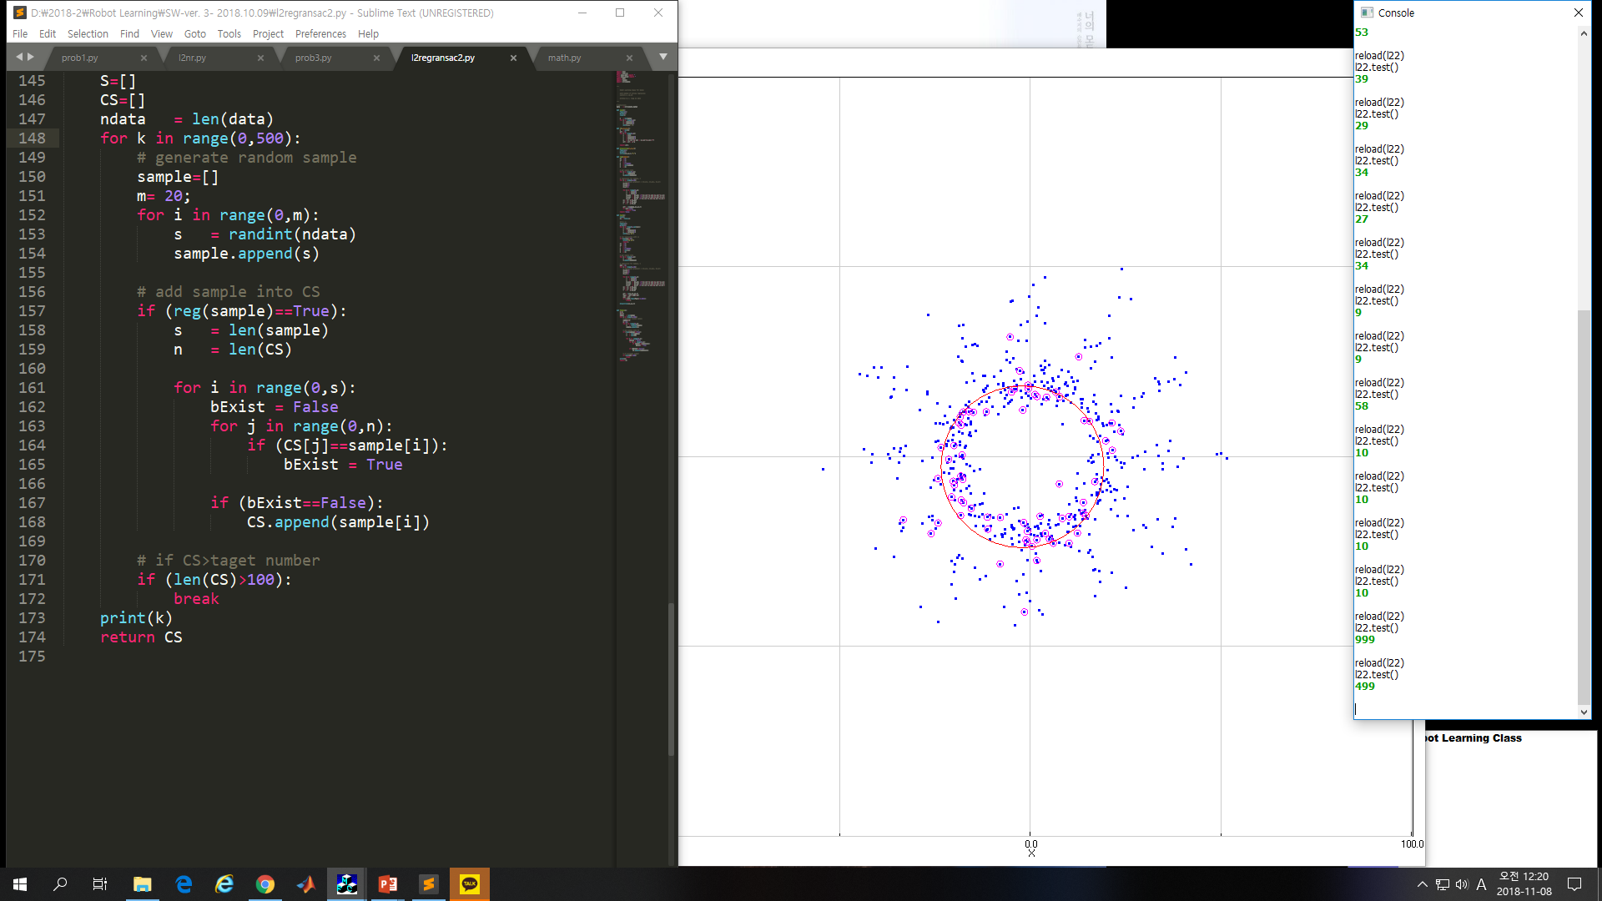
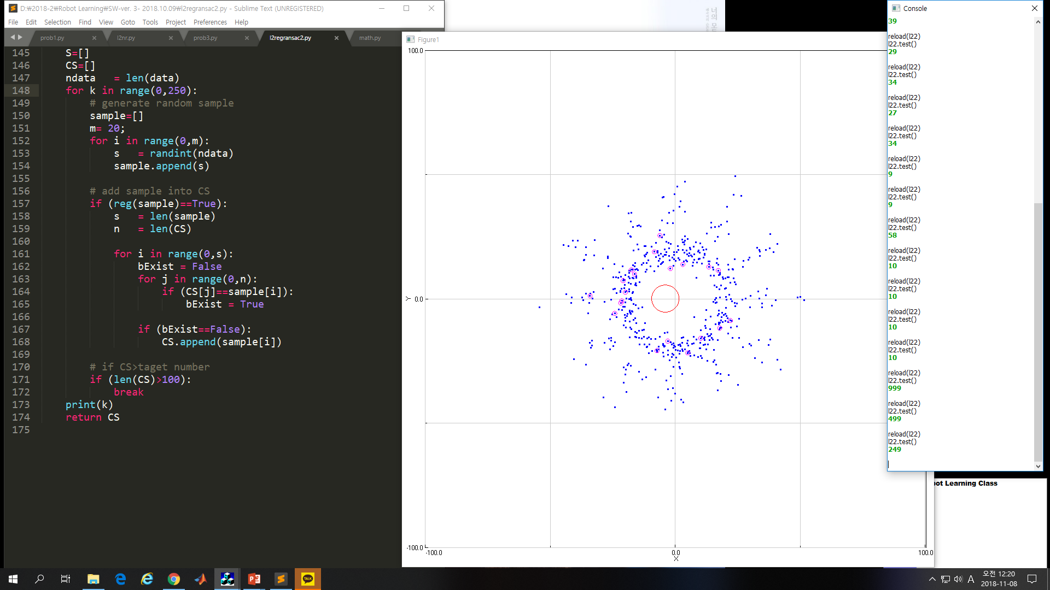
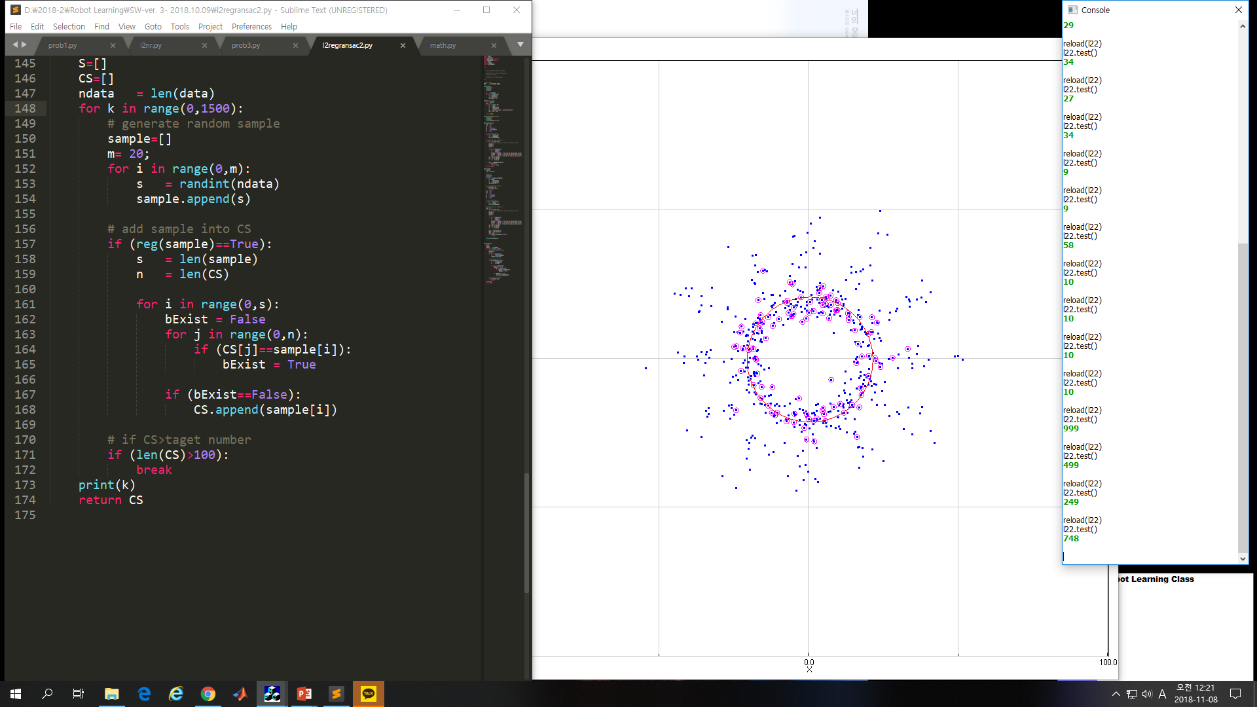
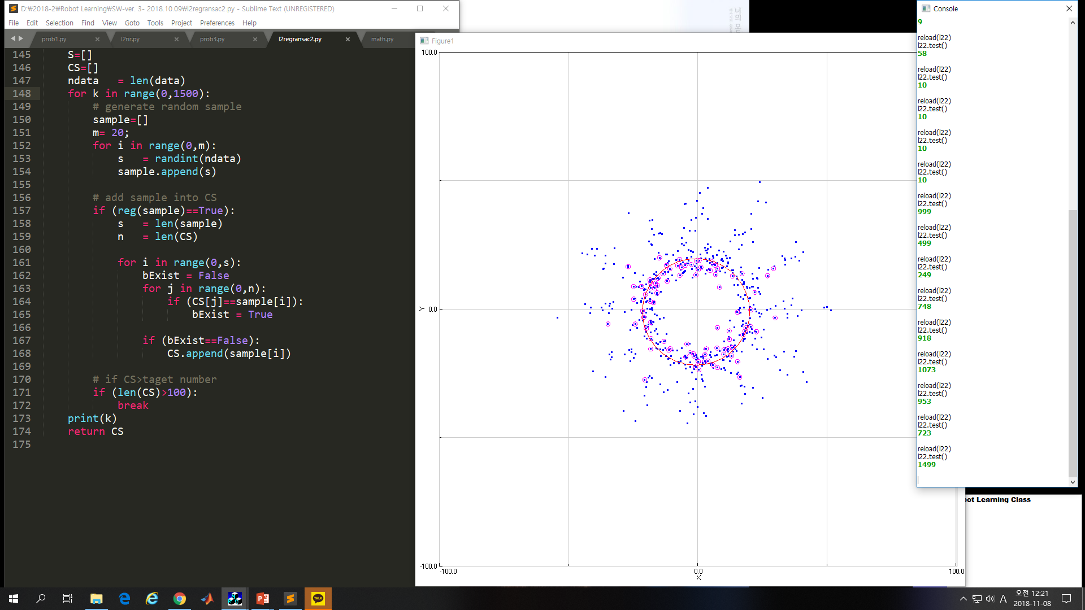
Prob. 4.1 :
If we increase or decrease N, what happens?
Explain why it occurs

Slide 15
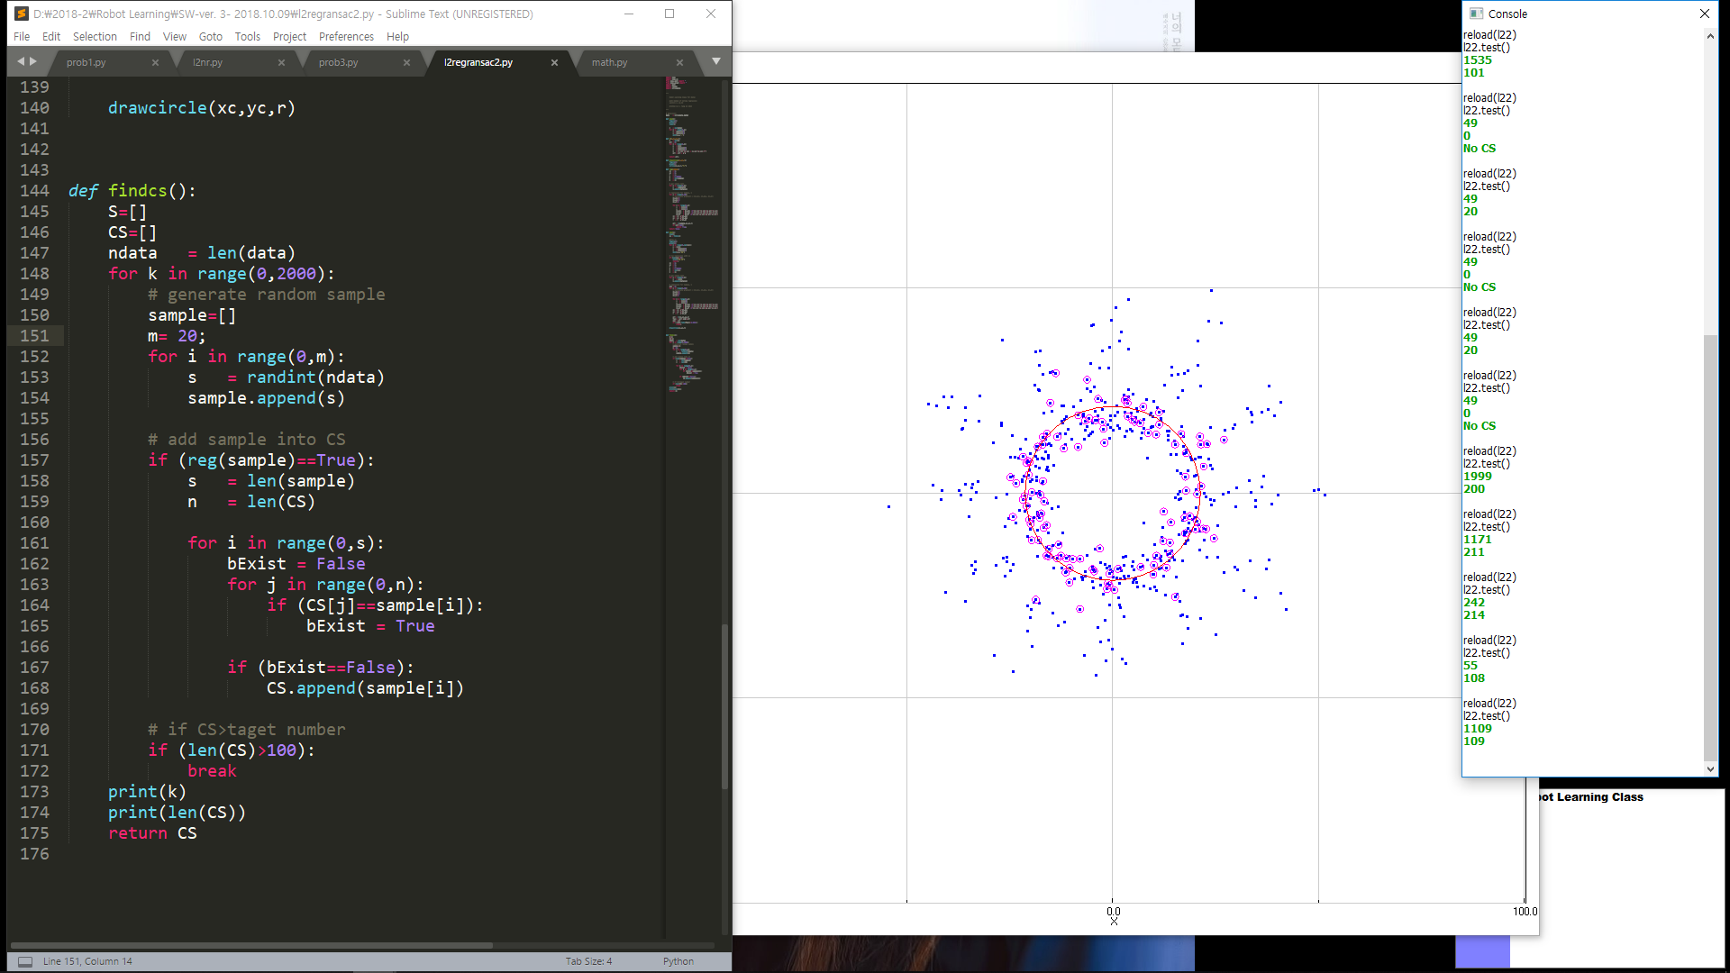
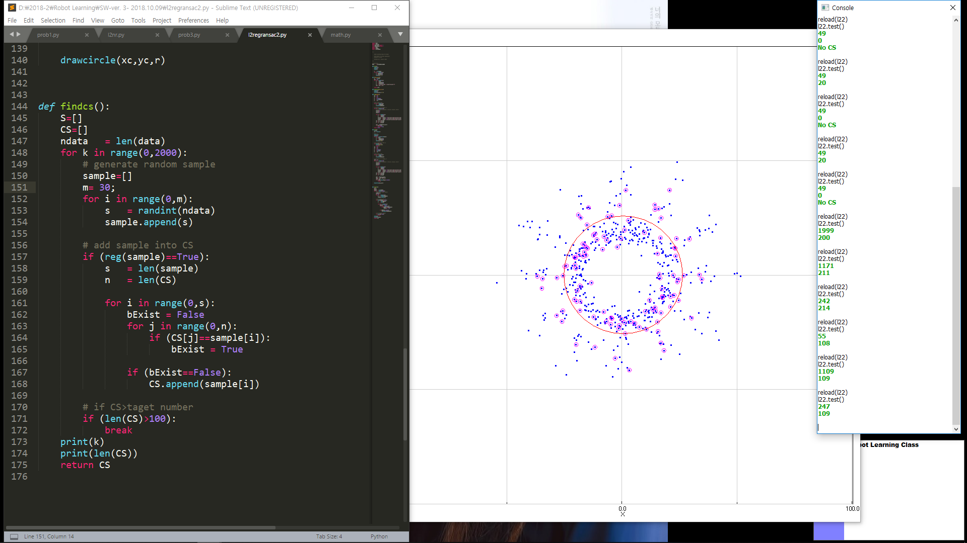

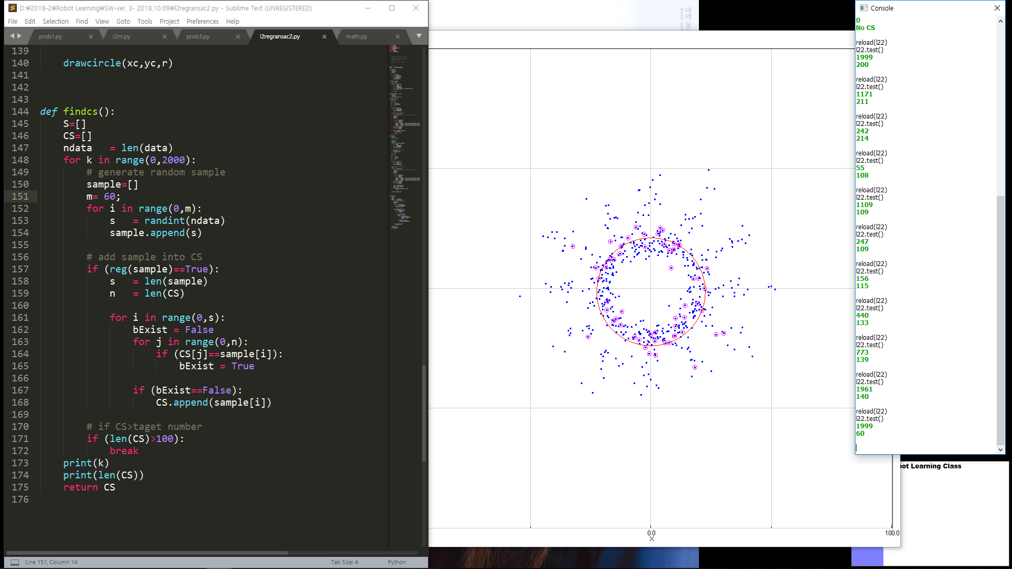
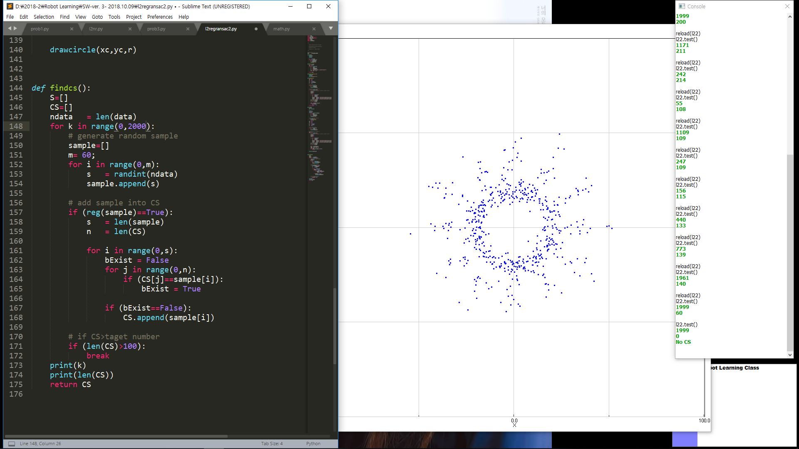
Prob. 4.2:
If we increase m=20, what happens?
Explain why it occurs

Slide 16
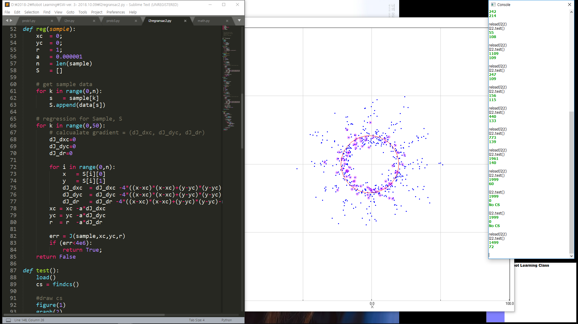
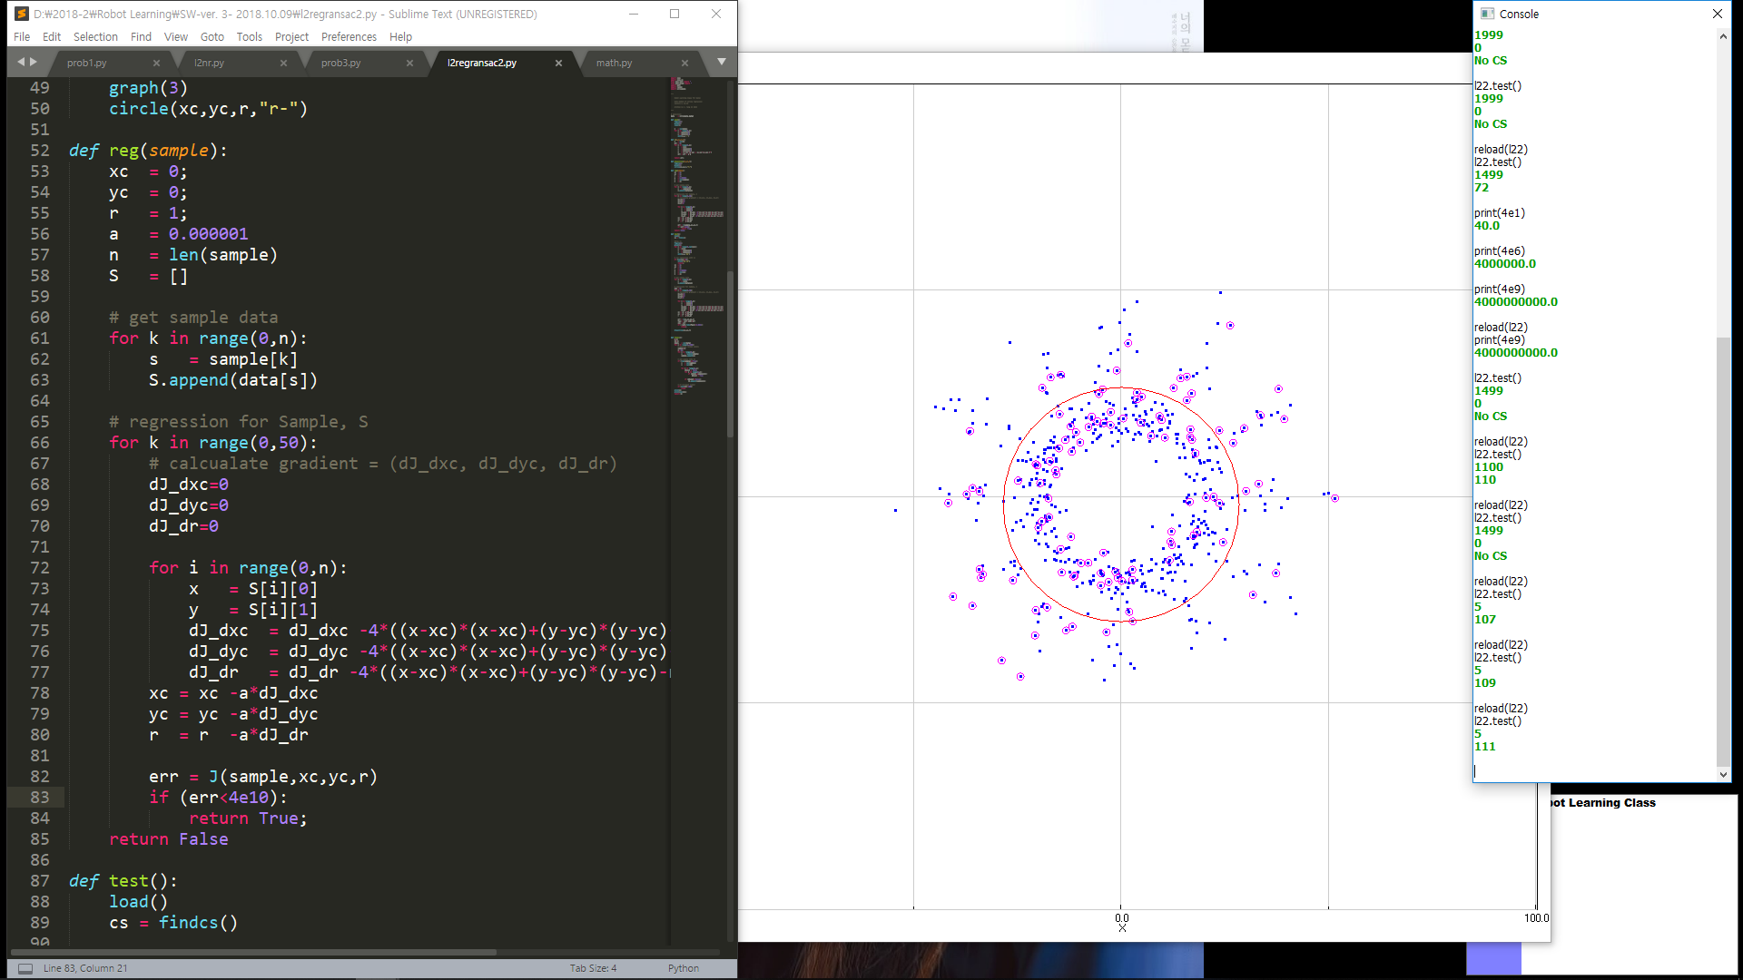

Prob. 4.3: reg() function has stop condition,
if we increase error threshold, 4e6 ,
what happens?

